Slide 1
Republic of Korea Navy · Field Grade Officer Seminar
조사연구방법과
논문작성법
문제 설정에서 심사 통과까지 — 해군 소령을 위한 연구 항해술
Audience
Duration
Legs
Case
해군 소령 (O-4)
3–4시간 특강
8개 구간 · 실습 3회
DRM6 일상재구성법 조사
오리엔테이션
1 / 63

Slide 2
Orientation · 항로 계획
오늘의 항로
연구는 순서가 있는 항해입니다. 뒤 단계에서 겪는 대부분의 고통은 앞 단계를 건너뛴 대가입니다. 오늘은 그 순서를 따라 한 바퀴 돕니다.
구간 | 주제 | 핵심 질문 | 배정
01 | 연구문제의 설정 | 나는 정확히 무엇을 묻고 있는가? | 30분
02 | 문헌고찰 | 이미 답이 나온 질문은 아닌가? | 25분
03 | 연구설계 | 이 답을 어떻게 반박당하지 않게 얻는가? | 35분
04 | 표본과 표집 | 누구에게 물어야 그 답이 일반화되는가? | 25분
05 | 측정과 설문개발 | 내 질문지는 정말 그것을 재고 있는가? | 40분
06 | 자료분석 | 숫자에서 어디까지 말할 수 있는가? | 35분
07 | 논문작성 | 읽는 사람이 설득되게 쓰는 법은? | 45분
08 | 실행과 심사 | 기한 안에 통과시키는 법은? | 25분
실습 1 · 연구문제 한 문장
실습 2 · 문항 교정
실습 3 · 목차 초안
오리엔테이션
2 / 63
Notes:
시작 시 수강생에게 "지금 머릿속에 있는 논문 주제"를 메모지에 한 줄 적게 하고, 실습 1·3에서 그 메모를 계속 고쳐 쓰게 한다. 강의 끝에 손에 남는 산출물이 있어야 특강의 체감 효용이 생긴다.

Slide 3
Orientation · 출발점
여러분은 이미 자료를 다룬다
다만 목적이 다를 뿐이다
군 실무 보고서와 학술 논문은 둘 다 근거로 주장을 세웁니다. 결정적 차이는 누구를 설득하는가, 그리고 무엇을 남기는가입니다.
차원 | 실무 보고서 | 학술 논문
독자 | 지휘관 — 결심이 필요한 사람 | 동료 연구자 — 반박할 준비가 된 사람
목적 | 의사결정 지원 | 검증 가능한 지식의 축적
결론 위치 | 두괄식 — 결론이 첫 장 | 논증의 끝 — 근거를 밟은 뒤 결론
근거 기준 | 현황·경험·현장 판단 | 체계적 자료 + 재현 가능한 절차
선행 검토 | 유사 사례 참고 | 의무 — 무엇이 이미 밝혀졌는지 규명
불확실성 | 가급적 단정 — "판단됨" | 명시 의무 — 신뢰구간·한계·대안설명
수명 | 해당 결심까지 | 인용되는 한 계속
가장 흔한 실패
군 경력이 길수록 논문 초고가 ‘장문의 정책보고서’가 됩니다. 문제의식은 훌륭한데 검증 절차가 없고, 결론이 자료보다 앞서 나갑니다. 오늘 강의는 그 간극을 메우는 것이 목표입니다.
오리엔테이션
3 / 63
Notes:
여기서 청중의 강점을 먼저 인정할 것. 이들은 현장 문제의식, 데이터 접근성, 조직 이해도에서 일반 대학원생보다 압도적으로 유리하다. 부족한 것은 방법론적 절차뿐이며, 그것은 배우면 되는 것이라는 프레임으로 시작한다.

Slide 4
Orientation · 산출물
오늘 손에 쥐고 나갈 세 가지
연구문제 한 문장
01
연구설계 한 장
02
논문 목차 초안
03
"○○ 집단에서 A가 B에 미치는 영향은 C에 따라 어떻게 달라지는가?" 형식으로, 변수와 대상이 특정된 단일 문장.
설계 유형 · 표집 방법 · 표본 크기 근거 · 측정도구 출처 · 분석 기법까지 한 페이지로 압축한 설계 요약표.
장·절 수준까지 내려간 목차. 목차가 서지 않으면 논증이 서지 않은 것입니다.
오리엔테이션
4 / 63
Notes:
이 세 가지는 각각 실습 1·2·3의 결과물이다. 마지막 슬라이드에서 다시 회수한다.

Slide 5
PART 1
01
연구문제의 설정
Framing the Question
논문의 품질 상한선은 연구문제 단계에서 이미 결정됩니다. 분석 기법이 아무리 정교해도, 질문이 모호하면 결과도 모호합니다.
주제 → 문제 → 가설
FINER 기준
개념적·조작적 정의
변수와 연구모형
01 · 연구문제
5 / 63

Slide 6
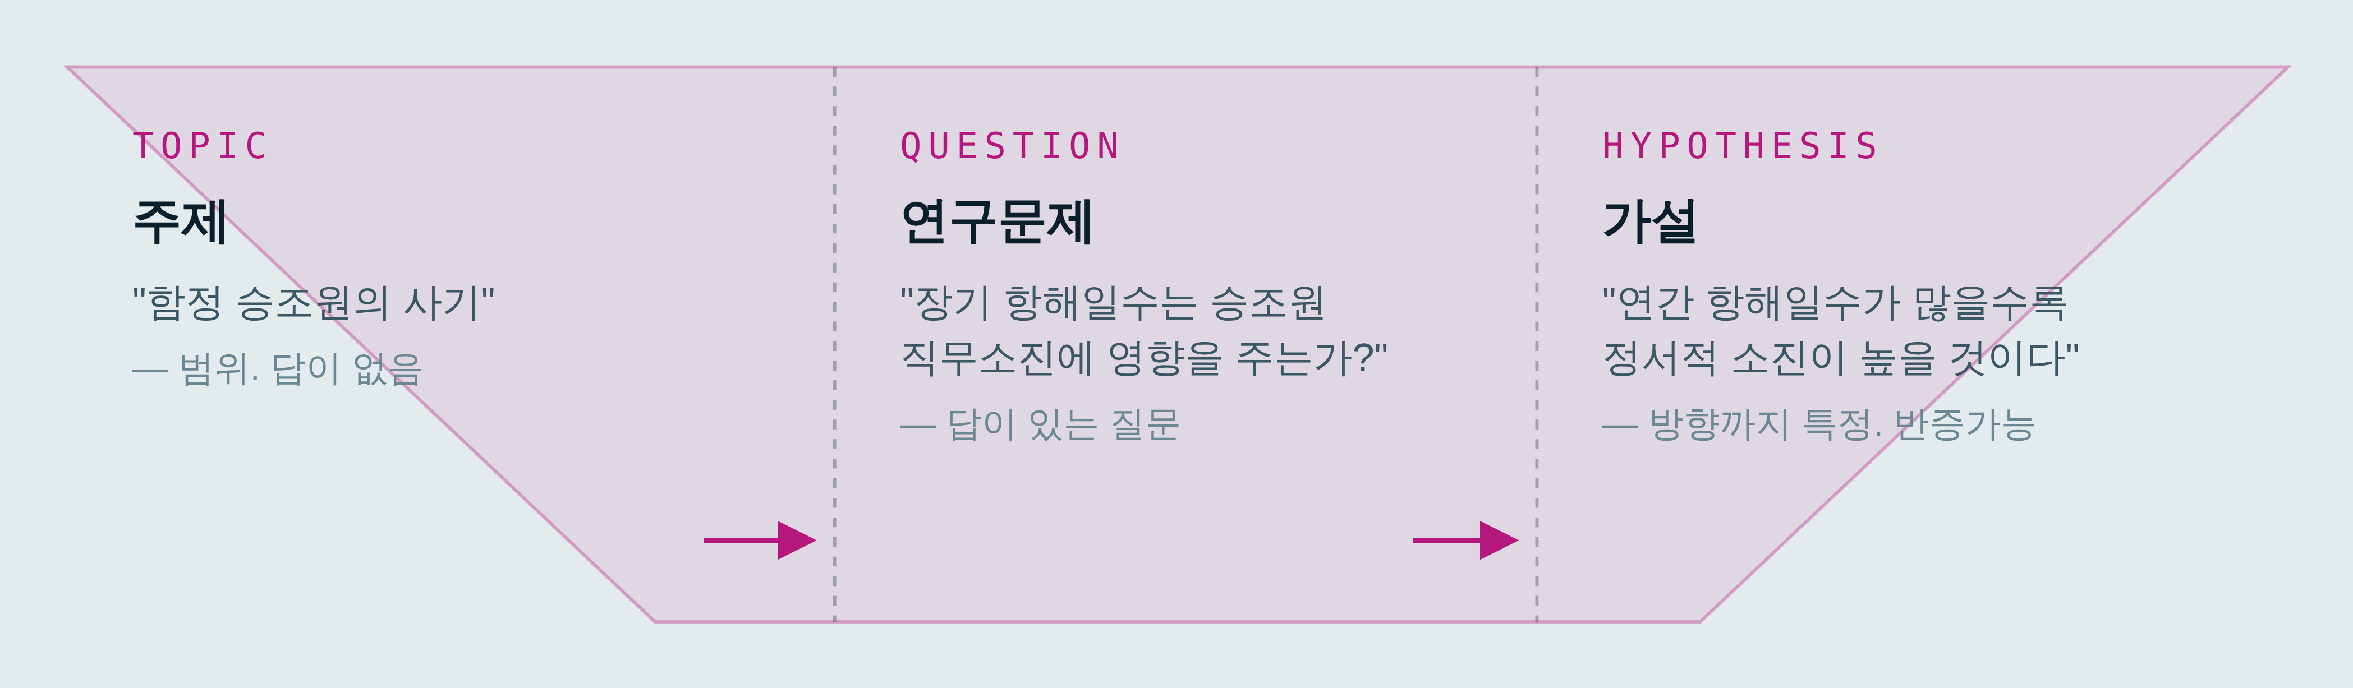
Part 01 · 좁히기
"주제"를 들고 오는 사람은 많고
"문제"를 들고 오는 사람은 드물다
PART 1
주제(topic)는 영역이고, 연구문제(research question)는 답이 있는 질문입니다. 지도교수가 "그래서 뭘 밝히겠다는 건가?"라고 묻는 지점이 바로 이 간극입니다.
검증 1
검증 2
검증 3
이 질문에 "예/아니오" 또는 "얼마나"로 답할 수 있는가?
답이 틀렸다는 것을 보여줄 자료를 상상할 수 있는가?
답을 알면 누군가의 판단이 달라지는가?
01 · 연구문제
6 / 63
Notes:
세 번째 검증(so what)이 군 논문에서 특히 중요하다. 정책적 함의가 없는 연구는 국방 분야 심사에서 반드시 지적받는다.

Slide 7
Part 01 · 판정 기준
좋은 연구문제의 다섯 가지 조건 — FINER
PART 1
주제를 하나 떠올릴 때마다 이 다섯 항목에 스스로 점수를 매기십시오. 하나라도 명백히 낙제면 그 주제는 버리는 것이 시간을 버는 길입니다.
기준 | 묻는 것 | 군 연구에서의 현실적 점검
F — Feasible 실행가능성 | 기한·표본·예산·권한 안에서 실제로 끝낼 수 있는가? | 부대 협조 공문이 나오는가? 표본 접근에 몇 개월이 필요한가? 보안 등급이 걸리지 않는가?
I — Interesting 흥미 | 나와 학계·조직이 답을 궁금해하는가? | 2년을 버티게 하는 것은 결국 본인의 문제의식이다. 남의 주제는 완주율이 낮다.
N — Novel 새로움 | 이미 확립된 사실의 반복은 아닌가? | 대상·맥락·변수 조합 중 하나만 새로워도 충분하다. 이론 자체를 새로 만들 필요는 없다.
E — Ethical 윤리성 | 참여자에게 해가 없고 자발적 동의가 가능한가? | 계급 구조상 ‘거부할 자유’가 실질적으로 보장되는가가 핵심 쟁점이다. IRB 필수.
R — Relevant 중요성 | 결과가 실무·정책·이론 중 무엇을 바꾸는가? | "이 결과로 어떤 지침·제도·교육을 바꿀 수 있는가"에 한 문장으로 답할 수 있어야 한다.
Feasible이 1순위다
석사 논문에서 좌초의 8할은 흥미 부족이 아니라 실행 불가입니다. "이 자료를 언제, 누구의 결재로, 몇 명에게서 받을 수 있는가"에 답하지 못하는 주제는 아무리 훌륭해도 지금은 아닙니다.
01 · 연구문제
7 / 63
Notes:
수강생 각자가 자기 주제를 F·I·N·E·R 5점 척도로 채점하게 하고, 가장 낮은 항목을 옆사람과 공유하게 한다. 3분이면 충분하고 몰입도가 크게 오른다.

Slide 8
Part 01 · 교정
고장난 연구문제, 여섯 유형
PART 1
유형 | 고장난 질문 | 교정
너무 넓음 | 해군 조직문화를 어떻게 개선할 것인가? | 수평적 소통문화 인식이 초급간부 잔류의도에 미치는 영향은?
답이 자명함 | 교육훈련은 직무능력에 도움이 되는가? | 시뮬레이터 훈련시간과 실기동 훈련시간 중 어느 쪽이 대응숙달도를 더 높이는가?
가치판단 | 복지제도를 확대해야 하는가? | 관사 만족도가 장기복무 지원의사에 미치는 효과는 계급에 따라 다른가?
측정 불가 | 군인정신이 전투력에 미치는 영향은? | 군 복무 몰입(3개 하위요인)이 임무수행 자기효능감에 미치는 영향은?
변수가 없음 | 함정 근무 실태를 조사한다 | 근무환경 요인(당직주기·거주여건·통신접근성)별 소진 수준의 차이는?
두 개 질문 | 스트레스 원인과 대처방안은 무엇인가? | 주 연구문제를 하나로 두고, 대처방안은 ‘논의’의 함의로 다룬다
연구문제 문장 틀
[대상 집단]에서 [독립변수]가 [종속변수]에 미치는 영향은 [조절/매개변수]에 따라 어떻게 달라지는가? — 이 한 문장에 빈칸이 남아 있다면, 아직 연구를 시작할 수 없습니다.
01 · 연구문제
8 / 63

Slide 9
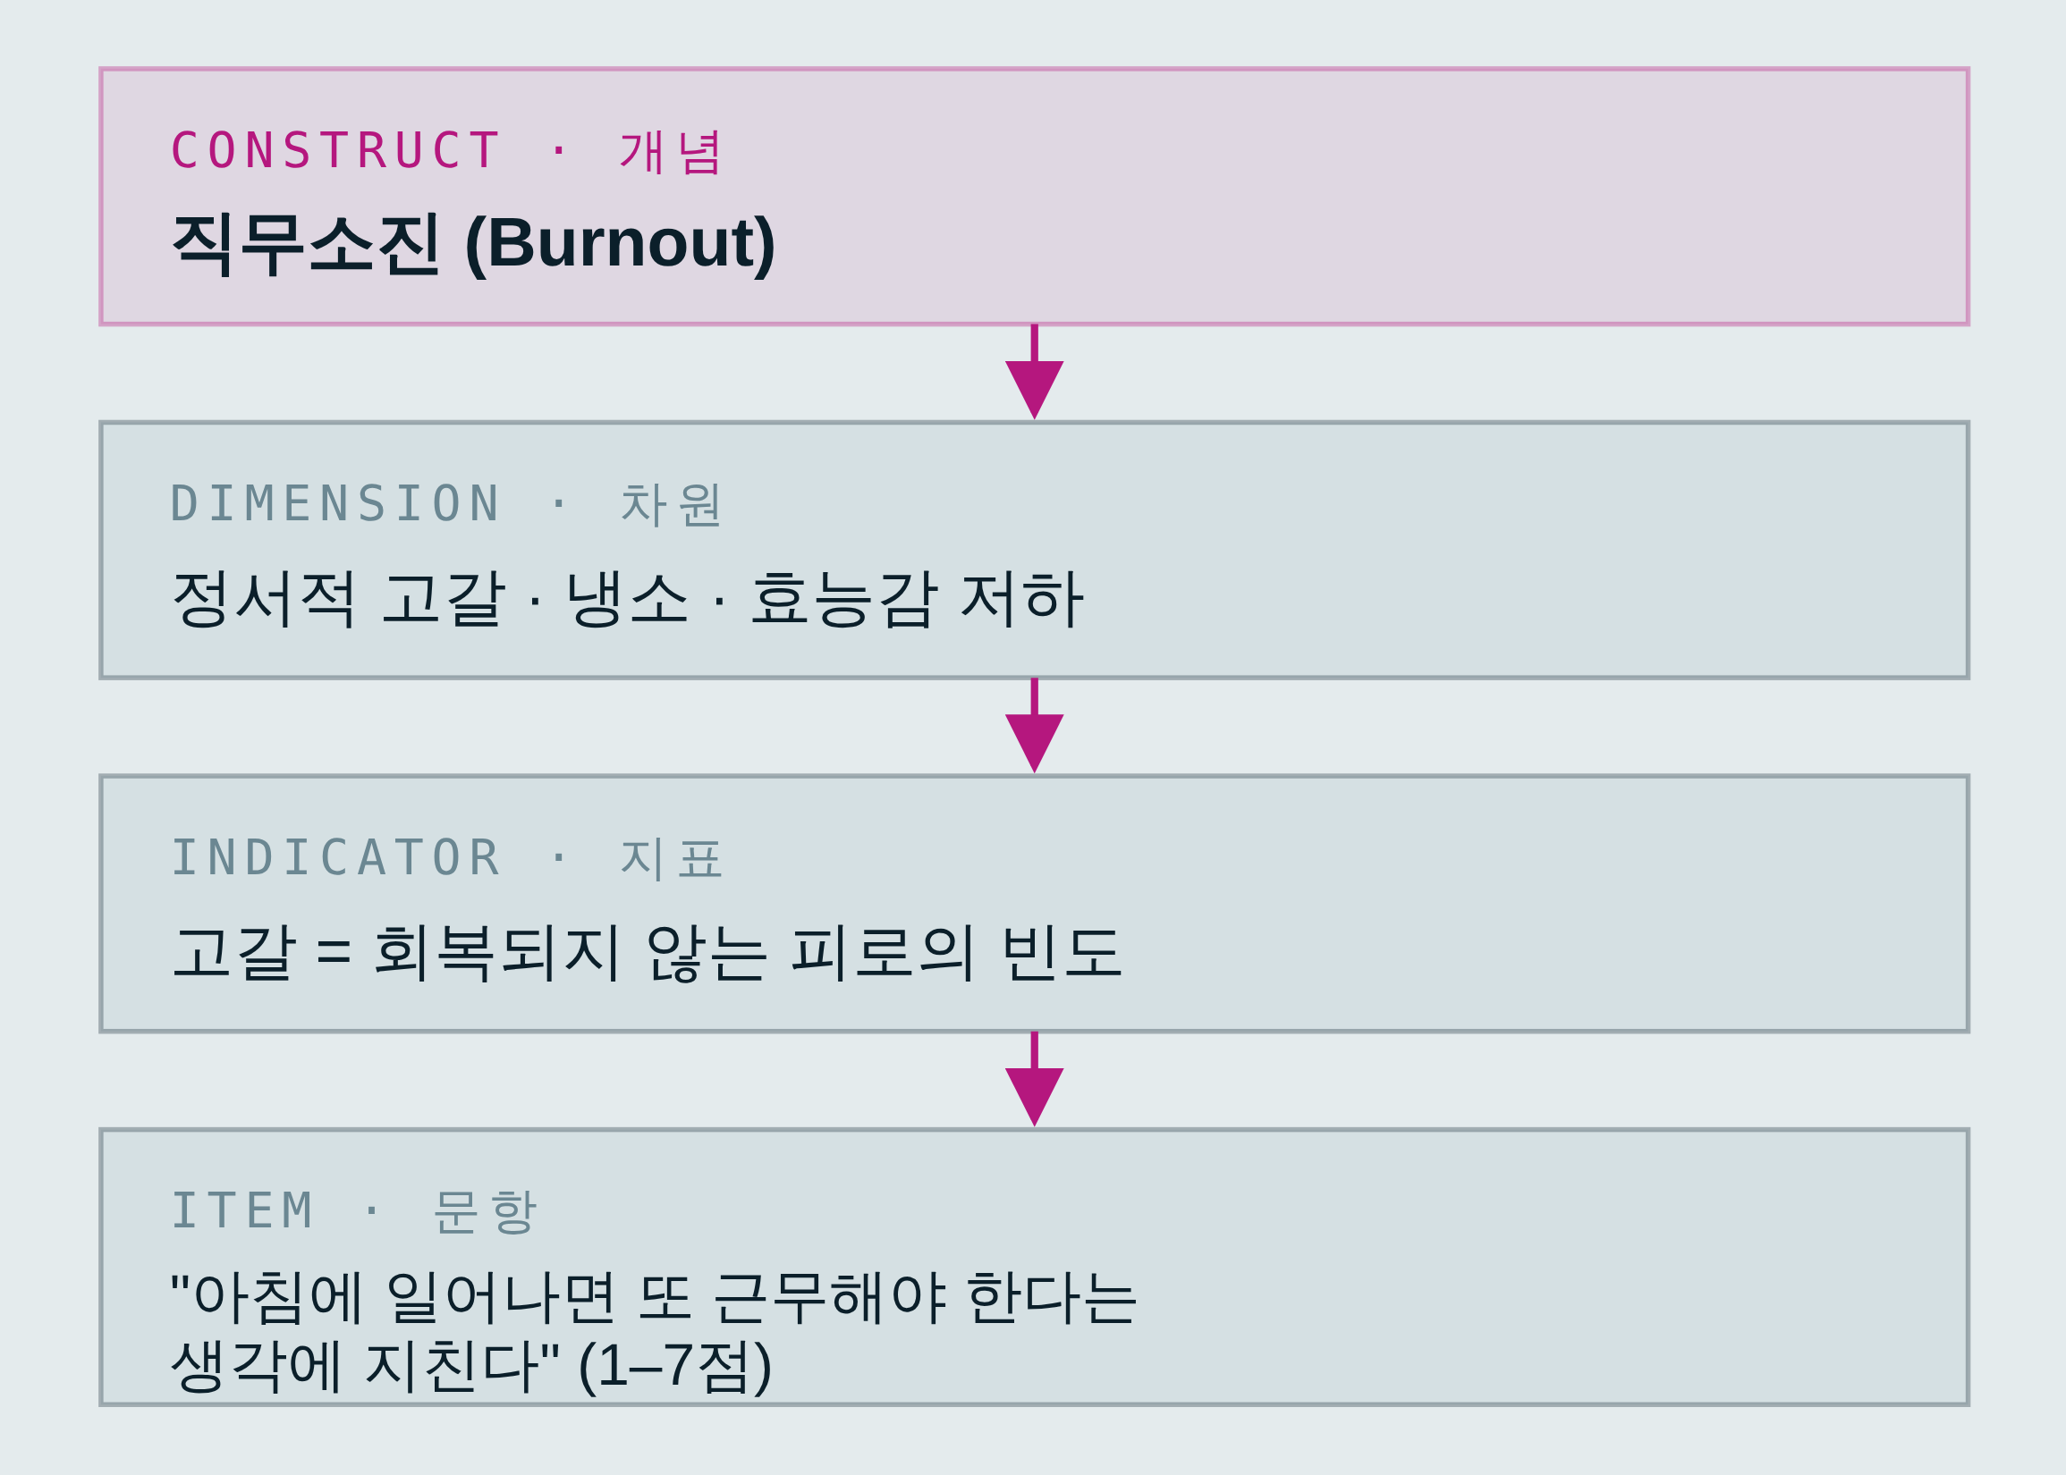
Part 01 · 정의
개념을 자료로 바꾸는 사다리
PART 1
"사기가 높다"는 말은 자료가 아닙니다. 개념을 측정 가능한 숫자까지 내려보내는 네 단계가 필요하고, 심사에서 가장 자주 무너지는 지점이 바로 여기입니다.
개념적 정의
그 개념이 무엇인지 말로 규정한 것. 반드시 선행연구의 정의를 인용하고, 여러 정의 중 본 연구가 채택한 것을 명시합니다.
예) 직무소진: 만성적 직무 스트레스에 대한 반응으로 나타나는 정서적 고갈·냉소·효능감 저하의 증후군(Maslach & Jackson, 1981)
조작적 정의
그 개념을 어떻게 재는지 규정한 것. 도구·문항수·척도·점수 산출 방식까지 씁니다.
예) 본 연구에서 직무소진은 MBI-GS 한국어판 15문항의 7점 리커트 평균 점수로, 점수가 높을수록 소진이 심한 것으로 조작적으로 정의한다
심사에서 나오는 질문
"선생님이 잰 그 점수가 정말 ‘소진’입니까, 아니면 그냥 ‘피곤함’입니까?" — 이 질문에 대한 답이 곧 구성타당도이며, Part 05에서 다룹니다.
01 · 연구문제
9 / 63

Slide 10
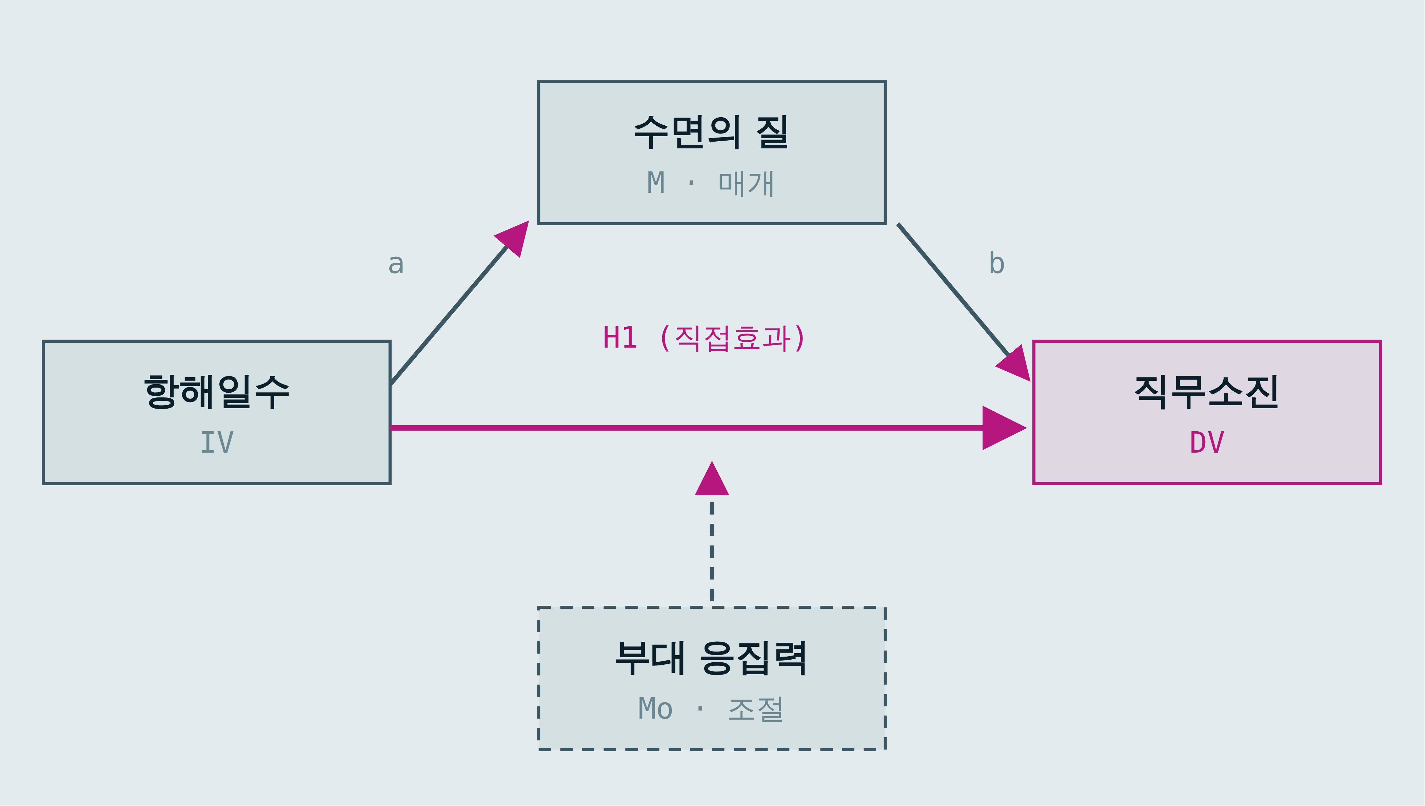
Part 01 · 모형
변수의 역할을 그림 한 장으로 확정하라
PART 1
연구모형 그림은 장식이 아니라 계약서입니다. 여기에 그린 화살표 하나하나가 가설이 되고, 결과 장의 표가 되고, 논의의 문단이 됩니다.
독립변수 IV
원인으로 상정한 변수 · 연간 항해일수
종속변수 DV
결과로 상정한 변수 · 직무소진
매개변수 M
IV가 DV에 이르는 경로 · 수면의 질
조절변수 Mo
IV→DV 관계의 강도를 바꾸는 조건 · 부대 응집력
통제변수 CV
다른 설명을 배제하기 위해 통계적으로 고정 · 계급·연령·직별
화살표 = 가설. 점선 = 조절(상호작용항). a×b = 간접효과
가설 진술 규칙
화살표마다 번호를 붙이고(H1, H2a…), 각 가설은 방향까지 진술합니다. "관계가 있을 것이다"보다 "정적(+) 영향을 미칠 것이다"가 항상 낫습니다.
01 · 연구문제
10 / 63

Slide 11
Part 01 · 실습
실습 1 — 연구문제 한 문장 10분
PART 1
1단계 · 빈칸 채우기 (4분)
작성 예시 · 해군 맥락
______________ 에서
______________ 가(이)
______________ 에 미치는 영향은
______________ 에 따라 어떻게 다른가?
"전투함 근무 부사관에서 연간 해상근무일수가 직무소진에 미치는 영향은 부대 응집력에 따라 어떻게 달라지는가?"
작성 예시 · 교육 맥락
"해군 초급장교에서 멘토링 경험의 질이 장기복무 지원의사에 미치는 영향을 조직몰입이 매개하는가?"
2단계 · 자가 채점 (3분)
F·I·N·E·R 각 5점 만점으로 채점. 가장 낮은 항목 하나에 동그라미.
자주 나오는 함정
3단계 · 상호 검토 (3분)
빈칸에 "여러 가지 요인"이라고 쓰고 싶어지면, 아직 변수를 고르지 못한 것입니다. 요인 탐색은 문헌고찰의 몫이지 연구문제의 몫이 아닙니다.
옆 사람에게 문장만 읽어주고 되묻게 합니다 — "그래서 무엇과 무엇의 관계를 보겠다는 겁니까?" 한 번에 되돌아오지 않으면 문장이 아직 모호한 것입니다.
01 · 연구문제
11 / 63
Notes:
이 실습 결과는 반드시 종이에 남기게 한다. Part 07 실습 3에서 이 문장을 목차로 전개시킨다.

Slide 12
PART 2
02
문헌고찰
Reviewing the Literature
문헌고찰은 읽은 것을 나열하는 숙제가 아니라, 내 연구가 서 있을 자리를 만드는 작업입니다. 잘 쓴 문헌고찰은 그 자체로 "왜 이 연구가 필요한가"의 증명입니다.
검색 전략
문헌 매트릭스
종합형 서술
연구 공백
02 · 문헌고찰
12 / 63

Slide 13
Part 02 · 목적
문헌고찰이 실제로 하는 세 가지 일
PART 2
중복 회피
01
도구·설계 조달
02
공백의 논증
03
이미 답이 나온 질문을 2년에 걸쳐 다시 묻는 사고를 막습니다. 동일 주제 선행연구를 못 찾은 것이지, 없는 것이 아닌 경우가 대부분입니다.
측정도구, 표본 크기, 분석 기법을 새로 발명할 필요가 없습니다. 검증된 척도를 가져다 쓰는 것이 타당도 확보의 가장 빠른 길입니다.
"선행연구는 A와 B는 밝혔으나 C는 다루지 않았다. 특히 군 조직 맥락에서는 검증된 바 없다." — 이 문장이 곧 연구의 정당화입니다.
순서에 관한 오해
"주제를 정하고 → 문헌을 읽는다"가 아니라 "대략 읽고 → 주제를 좁히고 → 다시 읽는다"가 실제 순서입니다. 첫 검색 후 연구문제가 바뀌지 않았다면, 아직 충분히 읽지 않은 것입니다.
02 · 문헌고찰
13 / 63

Slide 14
Part 02 · 탐색
체계적으로 찾는 법
PART 2
"구글에 쳐봤는데 없더라"는 문헌고찰이 아닙니다. 검색은 기록 가능한 절차여야 하고, 방법 장에 그 절차를 쓸 수 있어야 합니다.
1 · 검색어 행렬을 만든다
선별 기준을 미리 정해두기
(소진 OR 번아웃 OR burnout)
AND (군 OR 해군 OR military OR navy)
AND (근무환경 OR 교대 OR deployment)
◆
포함 최근 10년, 동료심사 학술지 또는 학위논문, 실증자료 포함
◆
제외 의견 기고, 데이터 없는 개관, 중복 게재
◆
예외적 포함 이론의 원전은 연도 무관 (예: 1981년 Maslach 원논문)
개념축 × 대상축 × 맥락축으로 나누고, 각 축의 동의어를 국문·영문 모두 확보합니다. 한국 군 연구는 국문 DB에만 있는 경우가 많습니다.
이 기준을 미리 써두면 방법 장에 그대로 옮겨 쓸 수 있고, "왜 그 논문은 뺐습니까"라는 심사 질문에 즉답할 수 있습니다.
2 · 여러 DB를 교차한다
◆
국내: RISS, KISS, DBpia, 국회전자도서관, 학위논문 원문
읽기 순서
◆
국방 특화: 한국국방연구원(KIDA) 발간물, 국방대·해사 학술지, 「국방정책연구」·「군사」·「해양전략」
초록 → 결론 → 표 → 방법 → 서론 순으로 읽습니다. 처음부터 정독하면 하루에 두 편도 못 읽습니다. 이 순서면 40편을 하루에 훑고, 그중 정독할 8편을 골라낼 수 있습니다.
◆
국외: Google Scholar, Web of Science, PsycINFO, DTIC (미 국방기술정보센터)
양의 기준
석사 논문 기준 정독 30~50편 · 인용 60~100편이 통상적 수준입니다. 다만 숫자보다 중요한 것은 핵심 연구자 3~5명의 계보를 아는가입니다.
3 · 인용 추적으로 확장한다
후방 추적 핵심 논문의 참고문헌을 따라 거슬러 올라가기. 전방 추적 그 논문을 인용한 최신 논문 찾기(Scholar의 "인용됨"). 좋은 논문 한 편만 찾으면 나머지는 자동으로 딸려옵니다.
02 · 문헌고찰
14 / 63

Slide 15
Part 02 · 정리
읽은 것을 한 장의 표로 눌러 담아라
PART 2
논문별 요약 노트는 나중에 아무 쓸모가 없습니다. 처음부터 비교 가능한 표로 정리하면 문헌고찰 문단이 표에서 자동으로 나옵니다.
저자(연도) | 대상·표본 | 설계 | 주요 변수 | 측정도구 | 핵심 결과 | 한계 / 내 연구와의 관계
김○○(2021) | 육군 부사관 412명 | 횡단 서베이 | 교대근무→소진 | MBI-GS 한국판 | 교대주기 짧을수록 소진↑ (β=.34) | 함정 근무의 고립성 미반영 → 본 연구의 차별점
Park(2019) | 미 해군 승조원 1,208명 | 종단 2시점 | 파병기간→PTSD | PCL-5 | 6개월 초과 시 급증 | 미군 표본 → 한국 해군 일반화 불확실
이○○(2023) | 해군 초급간부 236명 | 횡단 · 매개 | 응집력→몰입→잔류 | 자체 개발 척도 | 완전매개 | 도구 타당화 부족 → 본 연구는 검증된 척도 사용
최○○(2024) | 해군 승조원 189명 | 질적 · 면담 | 해상근무 경험 | 반구조화 면담 | ‘회복 없는 일상’ 주제 도출 | 양적 검증 부재 → 본 연구가 계량화
표에서 문단으로
도구
‘한계’ 열을 세로로 읽으면 연구 공백이 보이고, ‘측정도구’ 열을 세로로 읽으면 내가 쓸 도구가 결정되며, ‘핵심 결과’ 열을 세로로 읽으면 가설의 방향이 나옵니다.
엑셀·구글시트로 충분합니다. 서지 관리는 Zotero(무료)나 EndNote를 쓰되, PDF에 직접 메모하지 말고 반드시 표에 옮겨 적으십시오. 표에 옮기는 순간이 실제로 이해하는 순간입니다.
02 · 문헌고찰
15 / 63

Slide 16
Part 02 · 서술
"누가 무엇을 했다"가 아니라
"무엇이 밝혀졌다"로 쓴다
PART 2
문헌고찰에서 가장 흔한 지적은 "연구 소개가 나열되어 있다"입니다. 주어를 연구자에서 주장으로 바꾸면 대부분 해결됩니다.
× 나열형
○ 종합형
김○○(2021)은 육군 부사관 412명을 대상으로 교대근무와 소진의 관계를 연구하였다. 그 결과 교대주기가 짧을수록 소진이 높은 것으로 나타났다. 한편 이○○(2023)은 해군 초급간부 236명을 대상으로 응집력과 잔류의도의 관계를 연구하였다. 그 결과 조직몰입이 완전매개하는 것으로 나타났다. 또한 최○○(2024)은 질적 연구를 수행하였다.
군 조직에서 근무 강도가 소진을 높인다는 점은 비교적 일관되게 확인되어 왔다(김○○, 2021; Park, 2019). 다만 그 효과가 조직 요인에 의해 완충되는지에 대해서는 결과가 갈린다. 응집력의 보호 효과를 보고한 연구(이○○, 2023)가 있는 반면, 함정과 같이 이탈이 불가능한 폐쇄 환경에서는 응집력이 오히려 압력으로 작용할 가능성이 질적으로 제기된 바 있다(최○○, 2024). 즉 완충 가설은 근무 환경의 폐쇄성을 고려하지 않은 채 검증되어 왔다.
→ 세 문단이 서로 대화하지 않는다. 읽고 나도 ‘그래서 무엇이 밝혀졌는가’를 말할 수 없다.
→ 합의점 · 불일치점 · 공백이 순서대로 드러나고, 마지막 문장이 곧 본 연구의 존재 이유가 된다.
묶는 기준
다중 인용
마무리 문단
연구자별이 아니라 쟁점별·변수별·시기별로 소제목을 잡습니다.
같은 주장을 하는 연구는 괄호 안에 함께 묶습니다 (A, 2021; B, 2023).
각 절 끝에 "이상을 종합하면 ~"으로 시작하는 요약 문단을 반드시 붙입니다.
02 · 문헌고찰
16 / 63
Notes:
이 슬라이드가 문헌고찰 파트의 핵심이다. 시간이 부족하면 앞의 검색 전략을 줄이더라도 이 before/after는 반드시 읽어준다.

Slide 17
PART 3
03
연구설계
Research Design
설계란 결과가 나온 뒤에 쏟아질 반론을 미리 막아두는 일입니다. 자료를 다 모은 뒤에는 어떤 통계도 잘못된 설계를 구제하지 못합니다.
인과추론 3조건
설계 유형
타당도 4종
군 맥락 제약
03 · 연구설계
17 / 63

Slide 18
Part 03 · 논리
"영향을 미친다"고 말하려면
세 가지를 동시에 보여야 한다
PART 3
공변관계
01
시간적 선행
02
대안설명 배제
03
X가 변할 때 Y도 변한다. 상관계수·회귀계수가 담당하는 부분이며, 가장 쉬운 조건입니다.
X가 Y보다 먼저 발생했다. 횡단 설계로는 원리상 확보 불가합니다. 한 시점에 다 물었다면 소진이 높아서 근무를 힘들게 지각한 것일 수도 있습니다.
X 말고 Y를 설명할 제3의 변수가 없다. 통제변수·무선할당·준실험 기법이 담당하며, 심사에서 가장 집요하게 파고드는 지점입니다.
대부분의 석사 논문은 여기까지만 보이고 "영향을 미쳤다"고 씁니다.
횡단 설계의 정직한 서술
차선책
조건 2·3을 확보하지 못했다면 결론에서 ‘영향’·‘효과’가 아니라 ‘관련’·‘연관’이라고 씁니다. 이 한 단어 차이가 심사에서 "방법론을 이해하고 있다"는 신호가 됩니다.
무선할당이 불가능한 군 조직에서는 ① 이론적으로 정당화된 시간 순서 명시, ② 핵심 교란변수 사전 측정·통제, ③ 가능하면 2시점 이상 측정 — 이 세 가지가 현실적인 최선입니다.
03 · 연구설계
18 / 63

Slide 19
Part 03 · 선택
설계 유형 지도 — 무엇을 언제 고르는가
PART 3
설계 | 적합한 연구문제 | 강점 | 약점 | 군 적용 가능성
진실험 | 이 교육 프로그램은 효과가 있는가? | 인과 주장 가능 (무선할당) | 현실적 실행 난이도 | 낮음 — 무선할당이 지휘체계와 충돌
준실험 | 신규 제도 도입 부대와 미도입 부대의 차이는? | 현실적이면서 비교집단 확보 | 집단 간 사전 차이(선발편향) | 높음 — 부대 단위 비교가 자연스러움
서베이 (횡단) | A와 B는 어떤 관계인가? 집단 간 차이는? | 대규모·저비용·다변수 동시 | 인과 주장 불가, 동일방법편의 | 매우 높음 — 석사 논문의 표준
종단·패널 | 시간이 지나며 무엇이 변하는가? | 시간적 선행 확보, 변화 추적 | 탈락, 기간 소요 | 중간 — 인사이동·전출입이 최대 난제
사례연구 | 이 사건에서 무슨 일이 어떻게 벌어졌는가? | 맥락의 깊이, 과정 규명 | 일반화 제한 | 높음 — 작전·사고 사례 분석에 적합
델파이 | 전문가들이 합의하는 우선순위는? | 전문가 지식의 체계적 수렴 | 패널 구성에 결과가 좌우됨 | 높음 — 정책 과제 도출에 다수 활용
내용분석 | 문서·교범·언론은 무엇을 어떻게 다뤘는가? | 비반응적 — 대상자 부담 없음 | 코딩 신뢰도 확보 부담 | 높음 — 교리·규정 자료 접근 용이
혼합방법 | 얼마나 그러하며, 왜 그러한가? | 수치 + 해석의 상보 | 공수 2배, 통합 설계 난이도 | 중간 — 시간 여유가 있을 때만
03 · 연구설계
19 / 63
Notes:
수강생 대다수는 횡단 서베이를 하게 된다. 그것이 나쁜 선택이 아니라 ‘제약 하의 합리적 선택’임을 분명히 하되, 그 한계를 논문에 정직하게 쓰는 것이 조건임을 강조한다.

Slide 20
Part 03 · 타당도
내적타당도를 위협하는 것들
PART 3
"X 때문에 Y가 변했다"는 주장에 대한 대안 설명 목록입니다. 심사위원은 이 목록을 머릿속에 두고 질문합니다.
위협 | 내용 | 군 맥락 예시 | 대응
역사 | 연구 기간 중 외부 사건이 발생 | 측정 사이에 대형 사고·경계태세 격상 발생 | 통제집단, 측정 시점 기록
성숙 | 시간 경과에 따른 자연스러운 변화 | 입대 후 시간이 지나면 누구나 적응한다 | 비교집단 확보
검사효과 | 사전검사 자체가 사후를 바꿈 | 소진 문항에 응답한 뒤 자기 상태를 자각 | 솔로몬 4집단, 사후검사만 설계
도구효과 | 측정 방식이 중간에 바뀜 | 1차는 지면, 2차는 모바일로 조사 | 동일 도구·동일 방식 고정
통계적 회귀 | 극단값이 평균으로 돌아옴 | ‘소진 최상위’ 인원만 뽑아 프로그램 투입 | 극단값 기준 선발 회피
선발편향 | 집단이 처음부터 달랐음 | 지원자만 프로그램 참여 | 무선할당, PSM, 사전점수 통제
탈락 | 특정 성향자가 이탈 | 전출·파견자가 2차 조사에서 빠짐 | 탈락자·잔류자 사전점수 비교 보고
확산·보상 | 처치가 통제집단으로 새어감 | 같은 함정 내 통제집단이 교육내용을 전해 들음 | 부대 단위 배정, 사후 확인 문항
논문에 쓰는 법
모두 통제할 수는 없습니다. 통제하지 못한 위협은 ‘연구의 한계’에 이름을 정확히 불러 쓰십시오. "탈락편향의 가능성을 배제할 수 없다. 다만 탈락자와 잔류자의 1차 소진 점수 차이는 유의하지 않았다(t=1.02, p=.31)"는 서술은 약점이 아니라 역량의 증거로 읽힙니다.
03 · 연구설계
20 / 63

Slide 21
Part 03 · 타당도
타당도는 하나가 아니라 넷이다
PART 3
정말 X가 원인인가
내적
어디까지 일반화되는가
외적
재려던 것을 쟀는가
구성
결론이 통계적으로 정당한가
통계
관찰된 관계가 인과인가, 아니면 제3변수·설계 결함의 산물인가.
‘소진’ 점수가 정말 소진인가, 그냥 피로·불만인가. 개념과 측정의 일치도.
이 표본의 결과가 다른 대상·시기·장소·부대에도 적용되는가.
검정력 부족, 가정 위반, 다중검정, 신뢰도 낮은 측정이 결론을 왜곡하지 않았는가.
핵심 도구 무선할당 · 통제변수 · 비교집단
핵심 도구 요인분석 · 수렴/판별타당도
핵심 도구 확률표집 · 표본 대표성 서술 · 재현
핵심 도구 검정력 분석 · 가정 검토 · 효과크기
상충 관계
네 가지는 종종 서로를 갉아먹습니다. 실험실에서 조건을 엄격히 통제하면 내적타당도는 올라가지만 외적타당도는 떨어집니다. 반대로 실제 부대에서 자연스럽게 조사하면 외적타당도는 확보되지만 대안설명이 늘어납니다. 어느 쪽을 우선했고 왜 그랬는지를 방법 장에 명시하는 것이 성숙한 설계입니다.
03 · 연구설계
21 / 63

Slide 22
Part 03 · 현실
군 조직에서 연구한다는 것
PART 3
군은 연구자에게 최고의 접근성과 최악의 편향을 동시에 줍니다. 이 구조적 특성을 설계 단계에서 다루지 않으면 자료는 모였지만 해석할 수 없는 상태가 됩니다.
계급 구조 — 자발성의 문제
인사이동 — 종단 연구의 천적
지휘관이 배포한 설문에 ‘참여하지 않을 자유’는 형식적으로만 존재합니다. 응답률이 98%인 군 설문은 대표성이 좋은 것이 아니라 강제성이 강했던 것일 수 있습니다.
6개월 뒤 2차 조사를 하면 상당수가 전출·전역합니다. 종단 설계 시 탈락률 30~50%를 기본 가정으로 표본을 잡아야 합니다.
대응 온라인 링크 자율 접속 · 미참여 시 불이익 없음 명시 · 지휘계선과 분리된 회수 경로
대응 1차 표본을 목표의 1.6~2배로 · 개인 식별은 부대 무관 코드(예: 휴대폰 뒷자리 해시)로
사회적 바람직성 편향
집단 구조 — 자료의 위계성
"부대에 불만이 있는가"에 정직하게 답하면 자신에게 돌아올 수 있다는 인식이 있는 한, 응답은 위쪽으로 쏠립니다.
승조원은 함정에, 함정은 전단에 속합니다. 같은 함정 인원의 응답은 서로 독립적이지 않습니다. 이를 무시하고 개인 단위 회귀를 돌리면 표준오차가 과소추정되어 없는 효과가 유의하게 나옵니다.
대응 완전 익명 보장 절차를 설문 첫 화면에 구체적으로 기술 · 개인식별정보 미수집 · 부대 단위 최소 집계 인원(예: 10명 미만 부대는 결과 미분리) 사전 공지
대응 ICC 확인 → 필요 시 다층모형(HLM) 또는 군집 강건표준오차
보안 — 자료의 공개 가능성
IRB는 예외 없이
수집 단계에서는 문제없던 자료가 논문 게재 단계에서 걸릴 수 있습니다. 부대명·함정명·작전 정보·정원 규모는 특히 민감합니다.
사람을 대상으로 자료를 수집하면 소속 기관의 생명윤리위원회(IRB) 심의 대상입니다. 심의 없이 수집한 자료는 학술지 투고 단계에서 되돌릴 수 없이 막힙니다. 자료 수집 이전에 신청하십시오. 사후 승인은 없습니다.
대응 착수 전 보안심사 요건 확인 · 부대는 A·B·C로 익명 코딩 · 원자료 보관 및 파기 절차 사전 합의
03 · 연구설계
22 / 63
Notes:
이 슬라이드는 청중이 가장 몰입하는 부분이다. 실제로 겪은 사례를 물어보고 한두 개 공유받은 뒤 넘어가면 좋다. 시간 여유가 없으면 IRB와 위계성 두 가지만 강조한다.

Slide 23
PART 4
04
표본과 표집
Sampling
"몇 명을 조사했는가"보다 "누가 빠졌는가"가 결과를 결정합니다. 표집은 통계 이전의 문제이며, 잘못된 표본은 어떤 분석으로도 교정되지 않습니다.
모집단·표집틀·표본
확률/비확률 표집
표본 크기
무응답 편향
04 · 표본과 표집
23 / 63

Slide 24
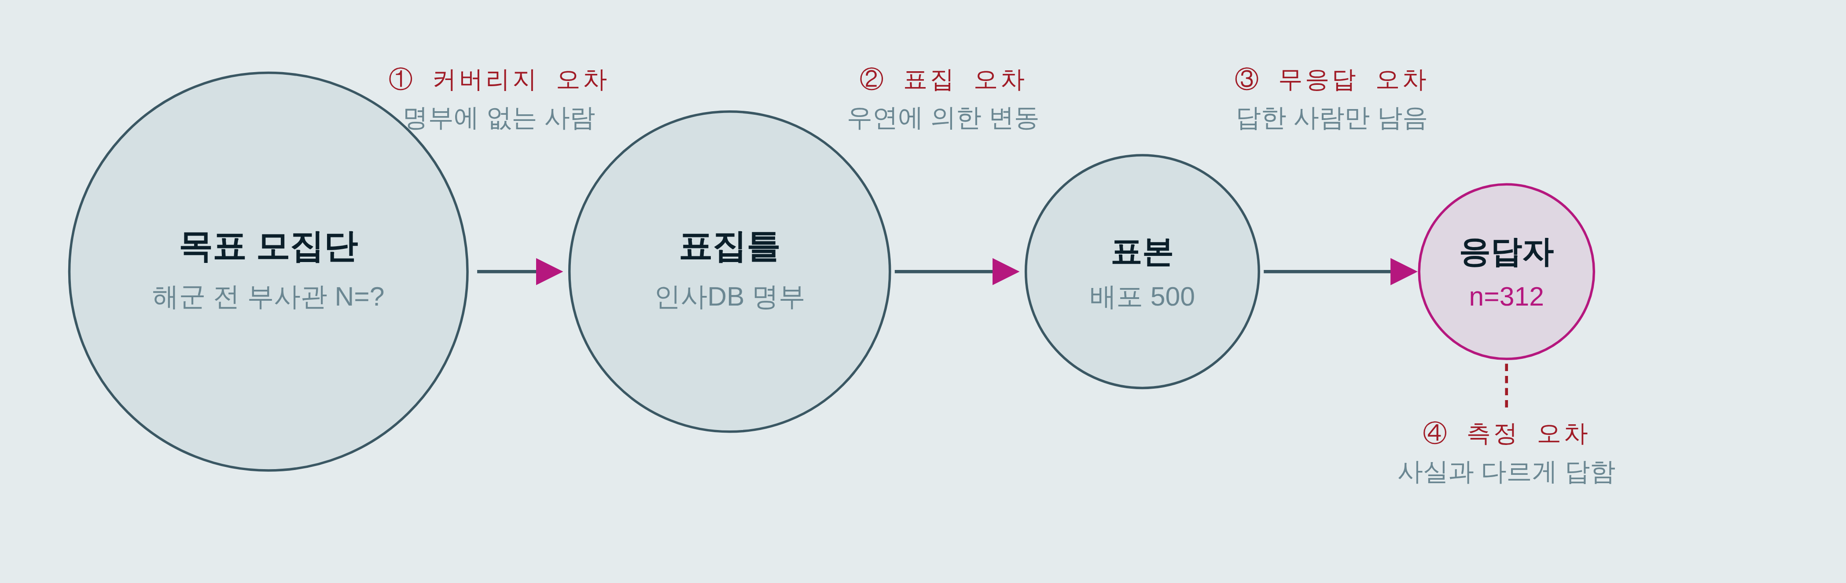
Part 04 · 구조
오차는 네 번 발생한다
PART 4
표본이 모집단을 대표하지 못하게 만드는 지점은 네 곳이며, 각각 다른 처방이 필요합니다.
① 커버리지
② 표집
③ 무응답
④ 측정
파견·교육 중 인원, 신규 전입자가 명부에서 빠지면 그 집단은 처음부터 조사 대상이 아니다.
유일하게 공식으로 계산되는 오차. 신뢰구간이 표현하는 것이 바로 이것뿐이다.
가장 위험하다. 바쁜 부대일수록 응답률이 낮고, 바쁜 부대일수록 소진이 높다.
Part 05의 주제. 문항이 나쁘면 표본이 완벽해도 결과는 틀린다.
04 · 표본과 표집
24 / 63
Notes:
"±3.5%p 오차범위"라는 표현이 ②만 반영한다는 점을 짚어주면 청중이 크게 반응한다. 실제 논문 오류의 대부분은 ①③에서 나온다.

Slide 25
Part 04 · 방법
확률표집과 비확률표집
PART 4
확률표집 — 선택 확률을 아는 경우
비확률표집 — 선택 확률을 모르는 경우
방법 | 절차 | 군 적용
단순무작위 | 명부에서 난수로 n명 추출 | 인사DB 접근 가능 시 최선
계통 | 난수 시작 후 매 k번째 | 명부가 계급순이면 주기성 주의
층화 | 계급·직별로 층을 나눠 각 층에서 추출 | 가장 권장 — 소수 집단 확보
집락 | 함정·부대 단위로 뽑아 전수조사 | 현실적이나 위계 구조 발생
방법 | 절차 | 정당한 사용
편의 | 접근 가능한 사람을 조사 | 예비조사, 도구 검토
목적 | 기준에 맞는 사람을 의도적으로 선정 | 질적 연구, 델파이 패널
할당 | 집단별 목표 인원을 채움 | 층 구조를 알지만 명부가 없을 때
눈덩이 | 참여자가 다음 참여자를 소개 | 접근이 어려운 소수 집단
정직하게 쓰는 법
석사 논문의 상당수는 사실상 편의표집입니다. 그것 자체는 결격 사유가 아닙니다. 편의표집을 확률표집인 것처럼 쓰는 것이 문제입니다.
× "해군 부사관을 무작위로 표집하였다" (난수를 쓰지 않았다면 거짓)
○ "연구자가 접근 가능한 3개 전단 소속 부사관을 대상으로 편의표집하였다. 따라서 결과를 해군 전체로 일반화하는 데에는 신중을 요한다."
층화표집이 군에 잘 맞는 이유
해군 인력은 계급·직별·근무형태(함정/육상)로 구조가 명확합니다. 각 층의 모집단 비율을 알면 비례배분으로 대표성을 확보할 수 있고, 여군처럼 비율이 작은 집단은 과대배분 후 가중치로 분석 가능한 사례수를 확보할 수 있습니다.
04 · 표본과 표집
25 / 63

Slide 26
Part 04 · 규모
"몇 명이면 됩니까?" — 근거 있게 답하는 법
PART 4
정답은 "분석하려는 기법과 기대 효과크기에 달려 있다"입니다. 심사에서 "왜 300명입니까"라고 물었을 때 검정력 분석 결과를 제시할 수 있어야 합니다.
분석 | 작은 효과 (f²=.02 / d=.2) | 중간 효과 (f²=.15 / d=.5) | 큰 효과 (f²=.35 / d=.8)
독립표본 t검정 (집단당) | 394 | 64 | 26
상관분석 | 783 (r=.1) | 85 (r=.3) | 29 (r=.5)
다중회귀 예측변수 5개 | 647 | 92 | 43
일원분산분석 집단 4개 | 1,096 | 180 | 76
구조방정식 | 경험칙: 추정 모수 1개당 10~20명, 최소 200명
탐색적 요인분석 | 경험칙: 문항 1개당 5~10명, 최소 200~300명
계산에 필요한 네 값
① 유의수준 α = .05 (관례)
② 검정력 1−β = .80 이상 (관례, 사회과학)
③ 기대 효과크기 — 선행연구에서 가져옵니다
④ 분석 기법과 예측변수 수
이 중 ③이 핵심입니다. 유사 선행연구의 β 또는 r 값을 근거로 제시하면 "왜 중간 효과를 가정했는가"에 답할 수 있습니다.
실무 절차
① G*Power(무료)로 필요 표본 n 산출
② 예상 회수율로 나눔 — 군 온라인 조사는 30~50%가 현실적
③ 불성실 응답 제거분 10% 추가
필요 312명 ÷ 0.40 = 780부 배포 → 여유분 포함 850부
α=.05, 검정력(1−β)=.80, 양측 기준 · G*Power 3.1 산출값
반대 방향의 함정
표본이 지나치게 크면 실질적으로 무의미한 차이도 통계적으로 유의해집니다. n=5,000이면 r=.03도 p<.05입니다. 그래서 효과크기를 반드시 함께 보고해야 합니다.
04 · 표본과 표집
26 / 63

Slide 27
Part 04 · 편향
답하지 않은 사람이 결론을 바꾼다
PART 4
왜 위험한가
회수율을 올리는 실무 수단
무응답이 무작위로 발생하면 표본만 줄어들 뿐 편향은 없습니다. 문제는 무응답이 연구 변수와 상관될 때입니다.
◆
길이 — 10분 이내. 20분 넘으면 이탈률이 급증합니다
◆
시점 — 훈련·검열 기간, 인사이동 시기 회피
전형적 시나리오 소진이 극심한 인원 → 설문 참여할 여력 없음 → 응답자에서 빠짐 → 소진 수준이 과소 추정 → "생각보다 양호하다"는 잘못된 결론.
◆
모바일 — 함정 승조원은 PC 접근이 제한됩니다. 반드시 모바일 우선 설계
◆
진행 표시 — 남은 분량이 보이면 완료율이 오릅니다
◆
1회 상기 — 1주 후 리마인더 1회. 그 이상은 강압으로 인식됩니다
◆
결과 환류 약속 — "결과 요약을 부대에 공유하겠다"는 실제로 효과가 있습니다
진단하는 세 가지 방법
1.
응답자 vs 모집단 비교 — 계급·직별·연령 분포를 인사통계와 대조하고 논문에 표로 제시
2.
조기응답 vs 후기응답 비교 — 마감 직전 응답자는 무응답자와 유사하다고 가정. 두 집단의 주요 변수 평균을 t검정으로 비교
논문에 반드시 쓸 문장
"총 850부를 배포하여 376부가 회수되었고(회수율 44.2%), 불성실 응답 28부를 제외한 348부를 최종 분석에 사용하였다. 응답자의 계급 분포는 2025년 해군 인사통계와 비교 시 중사 계급이 4.1%p 과대표집되었으나 카이제곱 검정 결과 유의한 차이는 없었다(χ²=5.31, p=.15)."
3.
무응답자 추적 조사 — 무응답자 중 소수(30~50명)에게 축약본 조사
04 · 표본과 표집
27 / 63

Slide 28
PART 5
05
측정과 설문개발
Measurement & Instrument Design
설문지는 자료 수집 도구가 아니라 측정 기기입니다. 눈금이 어긋난 기기로 잰 값은 아무리 많이 모아도 정확해지지 않습니다.
측정수준
리커트 설계
신뢰도·타당도
DRM6 사례
05 · 측정과 설문개발
28 / 63

Slide 29
Part 05 · 기초
측정수준이 분석 가능한 범위를 정한다
PART 5
설문 문항을 만드는 순간 분석 기법이 결정됩니다. 나중에 "평균을 내고 싶은데 안 되네"를 겪지 않으려면 설계 시점에 정해야 합니다.
수준 | 성질 | 예시 | 가능한 통계 | 가능한 분석
명목 | 구분만 가능. 순서 없음 | 직별, 근무형태(함정/육상), 성별 | 빈도, 최빈값 | 교차분석(χ²), 로지스틱회귀
서열 | 순서 있으나 간격이 불균등 | 계급, 학력, 만족도 3단계 | 중앙값, 백분위 | 비모수 검정, 순서형 로짓
등간 | 간격 균등. 절대영점 없음 | 리커트 합산점수, 표준점수 | 평균, 표준편차 | t검정, ANOVA, 회귀, 요인분석
비율 | 간격 균등 + 절대영점 | 연간 항해일수, 근속연수, 나이 | 모든 통계 + 비율 계산 | 모든 모수 분석
리커트는 서열인가 등간인가
수집 단계의 원칙
엄밀히는 서열입니다. 그러나 여러 문항을 합산 또는 평균한 점수는 관례적으로 등간으로 취급하며, 사회과학에서 널리 수용됩니다. 다만 단일 문항을 등간처럼 다루는 것은 근거가 약합니다. 하나의 개념은 최소 3문항 이상으로 재십시오.
가능하면 가장 높은 수준으로 수집하십시오. 나이를 "20대/30대"로 받으면 영원히 서열이지만, 연도로 받으면 나중에 얼마든지 범주화할 수 있습니다. 정보는 내려갈 수만 있고 올라갈 수 없습니다.
05 · 측정과 설문개발
29 / 63

Slide 30
Part 05 · 척도
리커트 척도, 네 가지 설계 결정
PART 5
1 · 몇 점 척도인가
4 · 역문항을 넣을 것인가
5점 응답 부담 낮음, 일반 대중 조사에 적합
7점 변별력·신뢰도 높음, 학술 연구의 표준
4·6점 중립 회피를 강제. 응답자 반발 가능
10·11점 단일 문항 지표(NPS 등)에 적합
찬성 무성의한 일괄응답(straight-lining)을 탐지할 수 있습니다.
반대 역문항은 요인분석에서 별도 요인으로 잘못 묶이는 인공물을 자주 만듭니다.
권고 역문항 대신 주의점검 문항을 1~2개 넣으십시오. "이 문항은 3번에 표시해 주십시오." 훨씬 깨끗하게 걸러집니다.
권고 기존 척도를 쓴다면 원 척도의 점수 체계를 바꾸지 마십시오. 7점을 5점으로 줄이는 순간 원 도구의 신뢰도·타당도 근거를 잃습니다.
역채점을 잊지 마십시오
2 · 중간점을 둘 것인가
역문항을 넣었다면 분석 전 반드시 역채점합니다. (척도최대값 + 1) − 원점수. 7점 척도의 5점 → 3점. 이 처리를 빠뜨려 신뢰도가 α=.42로 나오는 사고가 매년 반복됩니다.
중간점이 있으면 무의견과 진짜 중립이 섞이고, 없으면 응답자를 강제로 한쪽에 세웁니다.
학술 연구에서는 보통 중간점을 둡니다. 다만 "모르겠다"를 별도 보기로 분리하면 두 문제를 동시에 해결할 수 있습니다.
척도 방향 통일
한 설문 안에서 "1=전혀 아니다"와 "1=매우 그렇다"가 섞이면 응답자도 연구자도 반드시 실수합니다. 전 문항 동일 방향으로 고정하십시오.
3 · 모든 점에 라벨을 붙일 것인가
양 끝만 라벨링(anchor only)보다 전 점 라벨링이 신뢰도가 높습니다.
전혀 그렇지 않다 · 그렇지 않다 · 약간 그렇지 않다 · 보통이다 · 약간 그렇다 · 그렇다 · 매우 그렇다
05 · 측정과 설문개발
30 / 63

Slide 31
Part 05 · 문항
고장난 문항 여덟 가지
PART 5
진단명 | × 문제 문항 | ○ 교정
이중질문 double-barreled | 나는 상관의 지시가 명확하고 공정하다고 느낀다 | 두 문항으로 분리: ① 지시가 명확하다 ② 지시가 공정하다
유도질문 | 과중한 당직 부담이 사기를 떨어뜨린다고 생각하십니까? | 현재 당직 주기가 본인의 사기에 미치는 영향은? (매우 부정적 ↔ 매우 긍정적)
이중부정 | 나는 부대 정책에 동의하지 않는 것은 아니다 | 나는 부대 정책에 동의한다
전문용어 | 귀하의 조직시민행동 수준은? | 나는 내 담당이 아닌 일도 필요하면 돕는다
모호한 수량 | 당직을 자주 서십니까? | 최근 4주간 당직 근무 횟수: ___회
기억 부담 | 지난 1년간 야간근무 시간 총합은? | 최근 2주간 야간근무 일수 (또는 근무기록 대조)
가정 전제 | 복지시설 이용에 얼마나 만족하십니까? | 먼저 이용 여부를 묻고, 이용자에게만 만족도 문항 제시(분기)
사회적 바람직성 | 나는 상관의 부당한 지시에 문제를 제기한다 | 3자 상황 제시형으로 전환: "동료가 그러한 상황에 처했을 때 일반적으로 어떻게 하리라고 보십니까?"
자가 점검 3문
① 이 문항에 "네"라고 답한 두 사람이 같은 뜻으로 답했다고 확신할 수 있는가? ② 문항에 ‘그리고’·‘또는’이 들어 있는가? ③ 나의 기대가 문항에 드러나 있는가?
05 · 측정과 설문개발
31 / 63

Slide 32
Part 05 · 신뢰도
신뢰도 — 다시 재도 같은 값이 나오는가
PART 5
종류 | 확인하는 것 | 지표 | 기준
내적일관성 | 한 개념을 재는 문항들이 서로 일관되는가 | Cronbach's α, McDonald's ω | .70 이상 수용 .80 이상 양호
검사-재검사 | 시간이 지나도 같은 값이 나오는가 | 두 시점 상관계수 r | .70 이상 (2~4주 간격)
평정자간 | 두 사람이 코딩해도 같은가 | Cohen's κ, ICC | κ ≥ .61 상당 κ ≥ .81 우수
반분 | 문항을 반으로 갈라도 일치하는가 | Spearman-Brown | .70 이상
α가 낮게 나왔을 때
① 역채점 누락 확인 (가장 흔한 원인)
② 문항-총점 상관이 .30 미만인 문항 확인
③ 해당 문항 제거 시 α 상승폭 확인
④ 제거는 이론적 근거가 있을 때만. 통계만 보고 지우면 개념의 일부를 잘라내는 것입니다
⑤ 제거했다면 논문에 어느 문항을 왜 제거했는지 명시
보고 예시
"직무소진 척도의 내적일관성은 정서적 고갈 α=.89, 냉소 α=.84, 효능감 저하 α=.78로 모두 수용 기준(.70)을 상회하였다. 전체 15문항의 α는 .91이었다."
α에 대한 세 가지 오해
① α가 높으면 타당하다? 아닙니다. 같은 질문을 말만 바꿔 7번 물으면 α는 .95가 나오지만 아무것도 타당하지 않습니다.
② α가 높을수록 좋다? .95를 넘으면 문항 중복을 의심해야 합니다.
③ α는 문항 수에 영향받지 않는다? 문항이 많을수록 자동으로 올라갑니다. 3문항의 α=.75는 20문항의 α=.85보다 좋은 신호입니다.
α 대신 ω를 권하는 이유
α는 모든 문항이 개념에 동일하게 기여한다는 강한 가정(타우등가성)에 기댑니다. 현실의 척도는 대개 그렇지 않아 α는 신뢰도를 과소추정합니다. 최근 학술지는 McDonald's ω를 함께 요구하는 추세이며, JASP·jamovi(둘 다 무료)에서 클릭 한 번으로 산출됩니다.
05 · 측정과 설문개발
32 / 63

Slide 33
Part 05 · 타당도
타당도 — 재려던 그것을 쟀는가
PART 5
신뢰도는 일관성이고 타당도는 정확성입니다. 눈금이 5kg 어긋난 저울은 몇 번을 재도 같은 값을 주지만(신뢰도 높음), 그 값은 틀렸습니다(타당도 없음).
내용타당도
동일방법편의 (CMB)
문항들이 개념의 전 범위를 빠짐없이 덮는가. 통계가 아니라 전문가 판단으로 확인합니다.
독립변수와 종속변수를 같은 사람이, 같은 시점에, 같은 형식으로 답하면 실제보다 상관이 부풀려집니다. 횡단 설문 연구의 고질적 약점이며, 심사에서 반드시 나옵니다.
절차 전문가 5~10인에게 각 문항의 적절성을 4점으로 평정 → CVI(내용타당도지수) 산출 → 문항 CVI ≥ .78, 척도 평균 CVI ≥ .90 권장
기존 척도를 쓰는 것이 정답인 이유
검증된 척도를 쓰면 타당도 논증의 대부분을 선행연구에서 조달할 수 있습니다. 자체 개발 척도를 쓰겠다면 탐색적 요인분석 → 확인적 요인분석 → 신뢰도 → 타당도 검증이라는 별도의 연구가 논문 안에 하나 더 들어갑니다. 석사 과정에서 이는 대개 감당하기 어렵습니다.
준거타당도
외부의 정답에 가까운 기준과 얼마나 일치하는가.
공인타당도 동시점 기준과의 상관 — 소진 점수 ↔ 최근 6개월 병가일수
예측타당도 미래 결과 예측력 — 잔류의도 점수 ↔ 1년 뒤 실제 전역 여부
번안 절차 (원 척도가 영문일 때)
① 이중언어자 2인이 독립 번역 → ② 합의본 작성 → ③ 원문을 모르는 제3자가 역번역 → ④ 원문과 대조하여 의미 이탈 확인 → ⑤ 군 맥락 용어 조정("supervisor" → "직속상관") → ⑥ 예비조사 → ⑦ 원저자 사용 허락 확인
구성타당도
측정치가 이론이 예측하는 방식으로 다른 변수들과 관계 맺는가. 학위논문에서 가장 자주 요구되는 검증입니다.
수렴타당도 비슷한 개념과는 높은 상관 (AVE ≥ .50, CR ≥ .70)
판별타당도 다른 개념과는 낮은 상관 (√AVE > 개념 간 상관)
05 · 측정과 설문개발
33 / 63
Notes:
구성타당도와 동일방법편의는 심사 단골 질문이다. 여기서 "어떻게 답할 것인가"까지 알려주면 특강의 실용적 가치가 크게 올라간다.

Slide 34
Part 05 · 검증
본조사 전에 반드시 하는 두 가지
PART 5
인지면접 — 5~8명, 각 40분
예비조사 — 30~50명
응답자에게 문항을 읽으며 생각하는 것을 소리 내어 말하게 합니다. 통계로는 절대 잡히지 않는 문제가 여기서 잡힙니다.
◆
소요 시간 실제 응답 시간 측정. 목표는 10분 이내
◆
신뢰도 하위 척도별 α 사전 확인
◆
"이 문항은 무슨 뜻이라고 이해하셨습니까?"
◆
천장·바닥 효과 특정 문항에 응답이 한쪽으로 몰리지 않는가
◆
"어떻게 그 답을 고르셨습니까?"
◆
무응답률 특정 문항에서 유독 빠지는가 → 민감하거나 이해가 어려운 문항
◆
"답하기 어려웠던 부분이 있었습니까?"
◆
이탈 지점 온라인이라면 어느 화면에서 중단되는가
실제로 잡히는 것 "부대"가 함정을 말하는지 전단을 말하는지 몰랐다 · "상관"이 직속상관인지 함장인지 헷갈렸다 · 최근 4주에 휴가가 끼어 있어 답할 수 없었다
예비조사 표본은 본조사에 포함하지 않습니다
예비조사 후 문항을 수정했다면 두 자료는 다른 도구로 잰 것입니다. 수정 없이 그대로 갔다면 포함 가능하지만, 그 사실을 논문에 밝혀야 합니다.
시간 대비 효과가 가장 큰 투자
인지면접 5명 × 40분 = 약 3시간. 이 3시간이 본조사 300명분의 자료를 살립니다. 자료를 다 모은 뒤 "이 문항을 다들 다르게 이해했구나"를 깨닫는 것보다 훨씬 쌉니다.
05 · 측정과 설문개발
34 / 63

Slide 35
Part 05 · 사례연구 ①
DRM6 — 기억의 왜곡을 설계로 막은 조사
PART 5
본 강의가 예시로 쓰는 DRM6는 고등학생의 하루 경험을 시간대별로 재구성해 정서를 측정하는 실제 운영 중인 조사 시스템입니다. 측정 이론이 설문 화면 하나하나로 번역되는 과정을 보여주는 좋은 표본입니다.
문제 — 회상 편향
DRM6의 시간 분할
"요즘 학교생활이 얼마나 즐겁습니까?"라고 물으면, 응답자는 실제 경험의 평균이 아니라 가장 강렬했던 순간과 가장 최근의 순간으로 답합니다(정점-종점 규칙). 응답 시점의 기분도 그대로 섞여 들어옵니다.
🌅 오전·점심 (08–13시) → ☀️ 오후 (13–18시) → 🌙 저녁 (18–23시)
시간대별로 각 1~5개의 활동을 기록하게 하고, 반드시 오전 → 오후 → 저녁 순서로만 진행할 수 있게 했습니다. 아직 방문하지 않은 시간대 탭은 비활성화됩니다.
그래서 총괄적 만족도 문항은 기억된 경험을 잴 뿐 실제 경험을 재지 못합니다.
대안 ① 경험표집법 (ESM)
왜 순서를 강제했는가
건너뛰기를 허용하면 응답자는 기억에 남는 시간대부터 채웁니다. 그 순간 DRM은 무너지고 다시 정점-종점 회상이 됩니다. 순차 진행은 사용성 제약이 아니라 측정 타당도를 지키는 장치입니다.
하루 중 무작위 시점에 알림을 보내 "지금 무엇을 하고 있고 어떤 기분인가"를 묻습니다. 왜곡은 가장 적지만 참여 부담이 매우 크고 학교·부대 일과 중 알림 응답이 현실적으로 불가능합니다.
일반화할 교훈
대안 ② 일상재구성법 (DRM)
좋은 설문 설계에서는 응답 순서·화면 전환·건너뛰기 허용 여부가 모두 측정의 일부입니다. 문항 문구만 다듬고 흐름을 방치하면 도구의 절반만 만든 것입니다.
하루가 끝난 뒤 어제 하루를 시간 순서대로 장면 단위로 복원시킨 다음, 각 장면에 대해 정서를 평정하게 합니다. 순서대로 되짚는 인출 구조가 회상 왜곡을 크게 줄이면서, 1회 설문의 부담으로 실행됩니다.
핵심 통찰 편향을 통계로 사후 보정한 것이 아니라 설문의 진행 순서 자체를 측정 도구로 만든 것입니다.
05 · 측정과 설문개발
35 / 63
Notes:
Kahneman et al.(2004) Science 논문이 DRM의 원전. 여기서 "설계로 편향을 막는다"는 아이디어가 청중에게 가장 오래 남는다.

Slide 36
Part 05 · 사례연구 ②
설계 결정 일곱 가지와 그 근거
PART 5
모든 설계 결정에는 그렇게 하지 않았을 때 발생할 오차가 대응합니다. 논문의 방법 장은 결국 이 대응표를 문장으로 푼 것입니다.
# | 설계 결정 | 차단하려는 오차 | 대안이었다면
1 | 시간대 3분할 후 순차 진행 오전·점심 → 오후 → 저녁, 미방문 탭 비활성화 | 정점-종점 회상, 선택적 인출 | "오늘 하루 어땠나요" 단일 문항 → 응답 시점 기분에 오염
2 | 활동을 5개 필드로 구조화 일화 · 무슨 시간 · 누구와 · 어디서 · 이유 | 맥락 소실. 정서만 남고 왜가 사라짐 | 자유서술만 → 코딩 불가, 통계 분석 불가
3 | 정서 9문항을 각성수준 기준으로 배치 긍정·부정 각 고/중/저각성 + 의미 3문항 | 정서를 좋음/나쁨 1차원으로 뭉개는 오류 | "기분 점수 1~10" → 편안함과 즐거움을 구분 못함
4 | 정서 평정을 활동 기록 뒤로 분리 2단계 구조 (활동 전체 → 정서 전체) | 기록하면서 평정하면 일관성 유지 압력이 생김 | 활동마다 즉시 평정 → 앞선 응답에 맞추려는 편향
5 | 휴대폰 번호를 반복측정 ID로 사용 인적사항은 최초 1회만, 이후 자동 스킵 | 반복 참여 시 이탈, 동일인 매칭 실패 | 매회 전체 응답 → 2차 참여율 급락
6 | 날짜·요일을 KST로 서버가 자동 기록 | 응답자 기입 오류, 시간대 혼선, 요일 효과 분석 불가 | 응답자가 날짜 입력 → 오기입 다수
7 | 제출 성공 확인 후에만 완료 화면 전환 실패 시 재시도 버튼 제공 | 저장 실패를 완료로 오인 → 조용한 자료 손실 | 즉시 완료 화면 → 유실 규모를 아무도 모름
여러분의 조사에 옮길 때
이 표의 왼쪽 두 열을 자기 설문에 맞춰 다시 쓰는 것만으로 논문 3장(연구방법)의 ‘측정도구’ 절이 거의 완성됩니다. 심사위원이 묻는 것은 언제나 "왜 그렇게 하셨습니까"이고, 답은 이 표의 세 번째 열에 있습니다.
05 · 측정과 설문개발
36 / 63

Slide 37
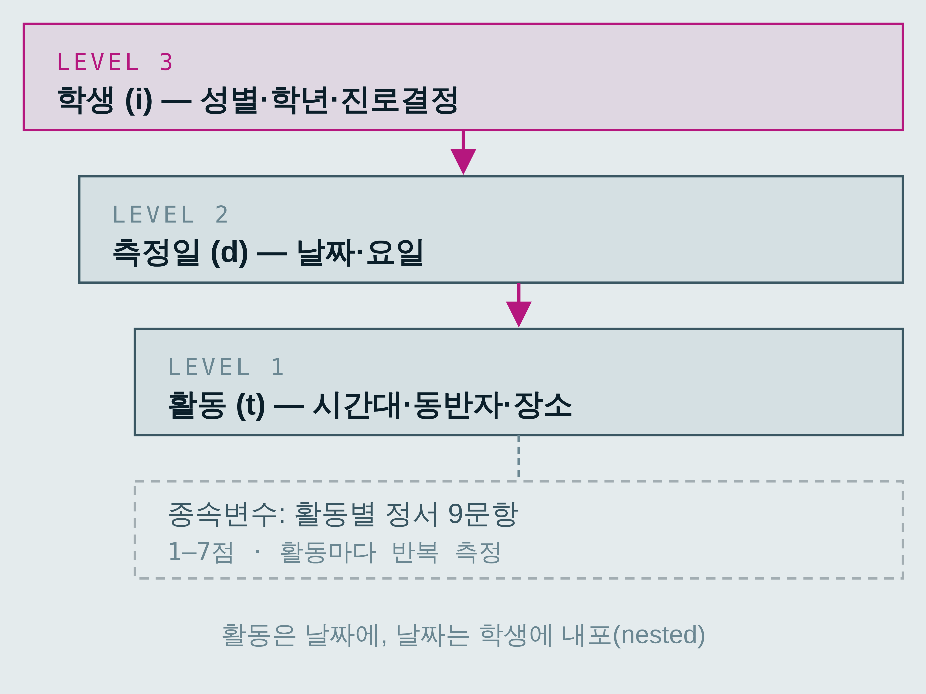
Part 05 · 사례연구 ③
자료 구조가 분석 단위를 결정한다
PART 5
DRM6는 응답을 두 개의 표로 나누어 저장합니다. 이 구조가 곧 분석 가능한 질문의 범위를 정합니다.
Responses — 사람 단위 (wide)
Timestamp · RespondentID · PhoneNumber · MorningCount · AfternoonCount · EveningCount · Gender · SchoolLocation · SchoolType · Grade · CareerDecision
응답자 1명 = 1행. 인구통계와 응답 규모.
Activities — 활동 단위 (long)
RespondentID · PhoneNumber · Date · DayOfWeek · TimeBlock · ActivityNum · Activity · TimeCategory · Companion · Location · Reason · EmoJoyful · EmoHappy · EmoComfortable · EmoAnnoyed · EmoNegative · EmoLethargic · EmoMeaningful · EmoValuable · EmoSatisfying
활동 1개 = 1행. 한 사람이 하루 9개 활동을 기록하면 9행, 3일 참여하면 27행이 쌓입니다.
흔한 실수
이 구조가 열어주는 질문
Activities 표를 그대로 개인 단위 회귀에 넣으면 같은 사람의 9개 행을 서로 독립인 9명으로 취급하게 됩니다. 표준오차가 과소추정되어 없는 효과가 유의하게 나옵니다.
◆
수준 1 같은 학생 안에서도 혼자 있을 때보다 친구와 있을 때 정서가 높아지는가 — 개인차가 완전히 통제된 비교
◆
수준 2 요일에 따라 하루 정서 평균이 다른가
◆
수준 3 진로를 결정한 학생과 아닌 학생의 차이가 활동 유형에 따라 달라지는가 — 수준 간 상호작용
단일 시점 설문으로는 첫 번째 질문을 원리적으로 물을 수 없습니다.
05 · 측정과 설문개발
37 / 63
Notes:
군 적용 시 완전히 같은 구조가 나온다 — 승조원(3수준) / 근무일(2수준) / 당직·작업 세션(1수준). 다음 슬라이드에서 이 전이를 명시적으로 다룬다.

Slide 38
Part 05 · 전이
같은 설계를 함정 승조원에게 옮긴다면
PART 5
연구문제
옮길 때 반드시 바뀌어야 하는 것
"함정 승조원의 일과 중 정서 경험은 활동 유형(당직·정비·훈련·개인시간)과 동반 상황(혼자·동료·상급자)에 따라 어떻게 달라지며, 그 패턴은 항해 일수가 누적될수록 어떻게 변화하는가?"
◆
익명성 함정 단위 인원이 적어 부서·직별만으로도 개인이 특정됩니다. 최소 집계 단위를 사전에 정하고 공지해야 합니다
◆
접속 환경 해상에서 통신이 제한되므로 오프라인 저장 후 입항 시 동기화 또는 지면 병행이 필요합니다
◆
보안 위치·일정·활동 기록은 그 자체로 민감정보일 수 있습니다. 자유서술을 열어둘지 사전 검토가 필요합니다
단일 시점 만족도 조사로는 접근 불가능하고, 일지형 반복측정으로만 답할 수 있는 질문입니다.
◆
동의 지휘계선을 통한 안내와 자발적 참여를 분리하는 절차 설계
DRM6 | 해군 적용
오전/오후/저녁 | 당직 주기 기준 3구간(주간·석간·야간)
무슨 시간 | 활동 유형 — 당직·정비·훈련·식사·개인시간·수면
누구와 | 혼자 · 동료 · 직속상관 · 부서 전체
어디서 | 함교 · 기관실 · 침실 · 식당 · 갑판
정서 9문항 | 동일 유지 (검증된 구조 재사용)
휴대폰 ID | 군번 해시 또는 자가생성 코드
얻게 되는 것
개인차(성격·계급·연차)가 구조적으로 통제된 비교가 가능해집니다. "야간 당직이 정서를 떨어뜨린다"를 사람 간 비교가 아니라 같은 사람 안에서 보일 수 있고, 이는 횡단 설문이 결코 도달하지 못하는 수준의 증거입니다.
05 · 측정과 설문개발
38 / 63

Slide 39
Part 05 · 실습
실습 2 — 문항 교정 12분
PART 5
아래 다섯 문항에는 각각 하나 이상의 결함이 있습니다. 진단명을 붙이고 교정본을 쓰십시오. 옆 사람과 교차 검토합니다.
Q1
진단 참고 목록
우리 부대의 복지시설과 교육 프로그램에 만족하십니까?
이중질문 · 유도질문 · 이중부정 · 전문용어 · 모호한 수량 · 기억 부담 · 가정 전제 · 사회적 바람직성 · 부적절한 응답 범주
Q2
해설 (강사 진행 후 공개)
과도한 행정업무가 본연의 임무 수행을 방해한다고 보지 않으십니까?
Q1 이중질문 — 복지시설과 교육을 분리
Q2 유도 + 이중부정 — "행정업무량이 임무 수행에 미치는 영향은?" 양방향 척도로
Q3 모호한 수량 + 범주 불균형 — "최근 2주간 스트레스를 느낀 날은 며칠입니까? ___일"
Q4 전문용어 — 개념명을 묻지 말고 행동·감정 진술문으로. "나는 이 부대의 문제를 내 문제처럼 느낀다"
Q5 기억 부담 + 사회적 바람직성 + 이분 응답 — 기간을 6개월로 줄이고, ‘부당한 대우’를 구체적 행동 목록(예: 사적 심부름 지시, 공개적 모욕)으로 분해하여 빈도로 측정
Q3
귀하는 최근 스트레스를 자주 느끼십니까? ① 전혀 없음 ② 가끔 ③ 자주 ④ 항상
Q4
귀하의 조직몰입 수준을 평가해 주십시오. (1–7점)
Q5
지난 1년간 상관으로부터 부당한 대우를 받은 적이 있습니까? ① 예 ② 아니오
마무리
본인 설문 초안이 있다면, 지금 문항 3개만 골라 같은 진단을 적용해 보십시오. 대부분 최소 한 개는 걸립니다.
05 · 측정과 설문개발
39 / 63
Notes:
해설은 3분간 조별 토의 후 공개. Q4와 Q5가 가장 논쟁이 많고, 특히 Q5는 군 조사에서 실제로 자주 쓰이는 형식이라 반응이 크다.

Slide 40
PART 6
06
자료분석
Analysis
분석은 연구문제가 정합니다. 기법을 먼저 고르고 거기에 맞는 질문을 만드는 순간, 논문은 방향을 잃습니다.
기법 매칭
p값과 효과크기
매개·조절
질적 분석
06 · 자료분석
40 / 63

Slide 41
Part 06 · 선택
연구문제 유형별 분석 기법
PART 6
연구문제 형태 | 독립변수 | 종속변수 | 기법 | 보고할 값
두 집단이 다른가 | 범주 2 | 연속 | 독립표본 t검정 | t, df, p, Cohen's d
세 집단 이상 다른가 | 범주 3+ | 연속 | 일원분산분석 + 사후검정 | F, df, p, η², 사후비교
사전-사후가 변했는가 | 시점 2 | 연속 | 대응표본 t검정 | t, p, d
두 범주가 연관되는가 | 범주 | 범주 | 교차분석 χ² | χ², df, p, Cramer's V
두 변수가 함께 변하는가 | 연속 | 연속 | Pearson 상관 | r, p, n
무엇이 얼마나 예측하는가 | 연속·더미 | 연속 | 다중회귀 | β, t, p, R², ΔR², VIF
통제 후에도 효과가 남는가 | 단계 투입 | 연속 | 위계적 회귀 | 단계별 R², ΔR², ΔF
발생 여부를 예측하는가 | 혼합 | 이분 | 이항 로지스틱회귀 | B, Wald, OR, 95% CI
왜 영향을 미치는가 (경로) | 연속 | 연속 | 매개분석 (부트스트랩) | 간접효과, 부트스트랩 95% CI
언제 효과가 커지는가 (조건) | 연속·범주 | 연속 | 조절분석 (상호작용항) | 상호작용 β, ΔR², 단순기울기
여러 문항이 몇 개로 묶이는가 | — | 연속 | 요인분석 (EFA/CFA) | 요인적재량, KMO, 적합도지수
같은 사람을 반복 측정했다 | 혼합 | 연속 | 다층모형 / 반복측정 ANOVA | ICC, 고정효과, 무선효과
사용 순서
이 표는 연구문제를 정한 직후 보는 표입니다. 자료를 다 모은 뒤에 보면 이미 늦습니다 — 원하는 기법에 필요한 변수를 수집하지 않았을 수 있습니다.
06 · 자료분석
41 / 63

Slide 42
Part 06 · 절차
자료를 받은 날부터의 순서
PART 6
1 · 정제 (가장 오래 걸림)
4 · 상관행렬
◆
불성실 응답 제거 — 전 문항 동일값, 응답시간 하위 5%, 주의점검 문항 실패
모든 주요 변수 간 상관표. 본 분석의 예고편이며, 여기서 안 보이는 관계가 회귀에서 갑자기 나오면 의심해야 합니다.
◆
결측 확인 — 결측률 5% 미만이면 대개 무시 가능, 그 이상이면 패턴 확인 후 처리 방법 명시
◆
역채점 처리
독립변수 간 상관이 .80을 넘으면 다중공선성을 의심하고 VIF를 확인합니다(VIF < 10, 보수적으로 < 5).
◆
이상치 확인 — 표준화점수 ±3.29 초과, 다변량은 Mahalanobis 거리
◆
척도 합산·평균 산출
5 · 가설 검정
2 · 기술통계와 정규성
가설 번호 순서대로. H1부터 차례로 검정하고 결과 장도 같은 순서로 씁니다. 이 대응이 깨지면 독자가 길을 잃습니다.
평균·표준편차·왜도·첨도. 왜도 |2| 이하, 첨도 |7| 이하면 모수 분석을 대체로 수용합니다.
6 · 추가 분석
표본이 크면 Kolmogorov-Smirnov 검정은 사소한 이탈에도 유의하게 나옵니다. 검정 결과보다 왜도·첨도와 히스토그램을 보십시오.
계급별·직별별 하위집단 분석 등. 반드시 탐색적 분석임을 명시하십시오. 사후에 발견한 것을 원래 가설이었던 것처럼 쓰는 것(HARKing)은 연구부정에 해당합니다.
3 · 신뢰도
모든 척도의 α(또는 ω). 여기서 문제가 발견되면 본 분석으로 넘어가지 마십시오.
도구 선택
SPSS가 익숙하면 SPSS로 충분합니다. 무료 대안으로 jamovi·JASP가 있고 SPSS와 화면 구성이 유사하며 α와 ω를 함께 산출합니다. 매개·조절은 PROCESS macro(무료, Hayes)가 표준입니다. R은 배울 시간이 있을 때만.
06 · 자료분석
42 / 63

Slide 43
Part 06 · 해석
p < .05가 말해주지 않는 것
PART 6
p값에 대한 다섯 가지 오해
반드시 함께 보고할 것
오해 | 실제
가설이 참일 확률 | 영가설이 참일 때 이런 자료를 얻을 확률
p가 작을수록 효과가 큼 | 표본이 크면 사소한 효과도 p가 작아짐
p>.05는 효과 없음 | "효과가 없다"가 아니라 "있다고 말할 근거가 부족하다"
p=.049와 .051은 질적으로 다름 | .05는 관례적 선일 뿐 자연의 경계가 아님
재현하면 또 유의할 것 | p=.05인 결과의 재현 확률은 생각보다 훨씬 낮음
효과크기 | 사용 | 작음 | 중간 | 큼
Cohen's d | 평균 차이 | .20 | .50 | .80
r | 상관 | .10 | .30 | .50
η² / ω² | 분산분석 | .01 | .06 | .14
f² | 회귀 | .02 | .15 | .35
OR | 로지스틱 | 1.5 | 2.5 | 4.0
이 기준값은 관례이지 법칙이 아닙니다. 해당 분야 선행연구의 통상적 효과크기와 비교해 해석하는 것이 더 좋습니다.
다중검정
20개 가설을 α=.05로 검정하면 모두 효과가 없어도 평균 1개가 유의하게 나옵니다. 사후비교나 다수의 상관을 볼 때는 Bonferroni(α ÷ 검정 수) 또는 FDR 보정을 적용하고, 적용했다면 반드시 명시하십시오.
결과 문장의 표준형
"해상근무일수는 직무소진을 유의하게 예측하였다(β=.34, t=4.82, p<.001). 이는 중간 크기의 효과에 해당하며(f²=.16), 해상근무일수 1 표준편차 증가는 소진 점수 0.34 표준편차 상승과 관련되었다."
— 통계량 · 유의성 · 효과크기 · 실질적 의미의 번역까지 네 요소가 모두 들어 있습니다.
06 · 자료분석
43 / 63
Notes:
"효과크기 없이 p값만 보고한 논문은 심사에서 지적된다"는 점을 강조. 최근 국내 학술지도 대부분 효과크기 보고를 요구한다.

Slide 44
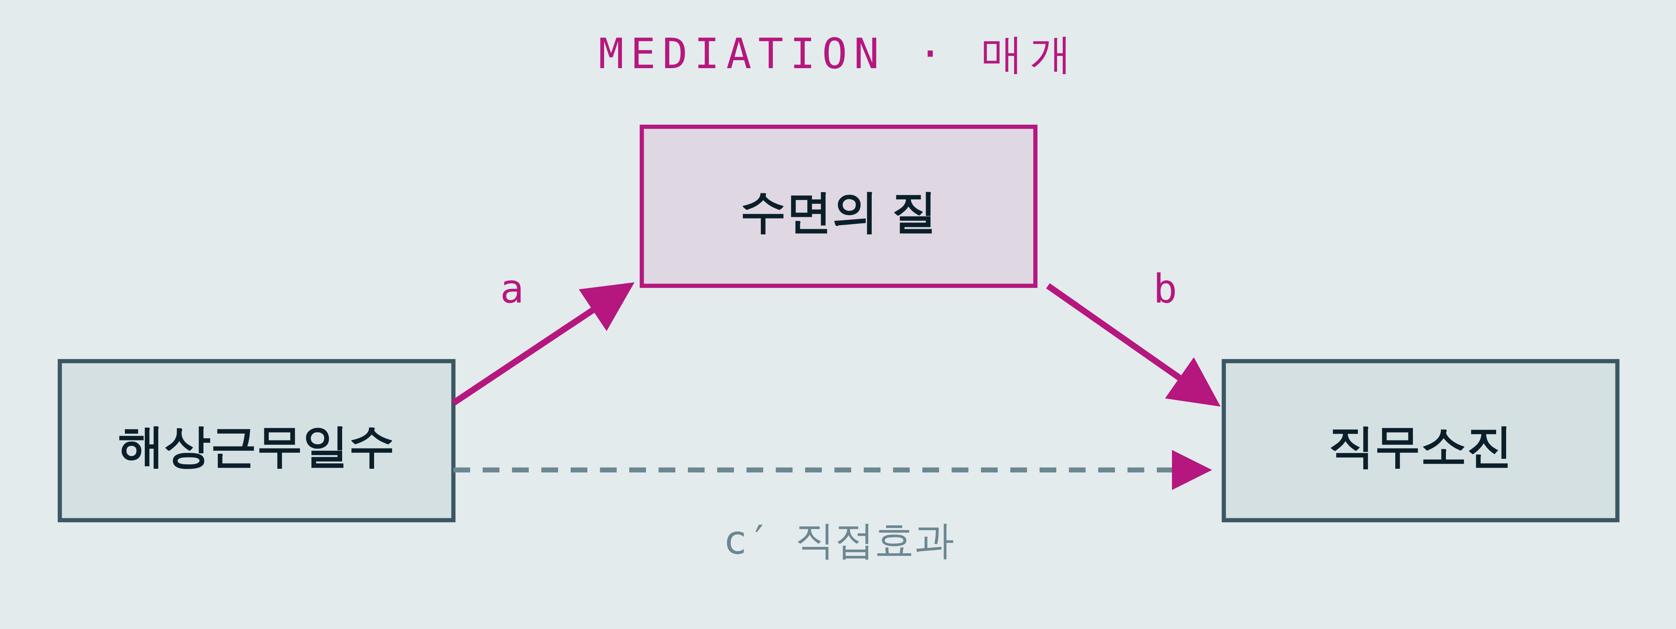
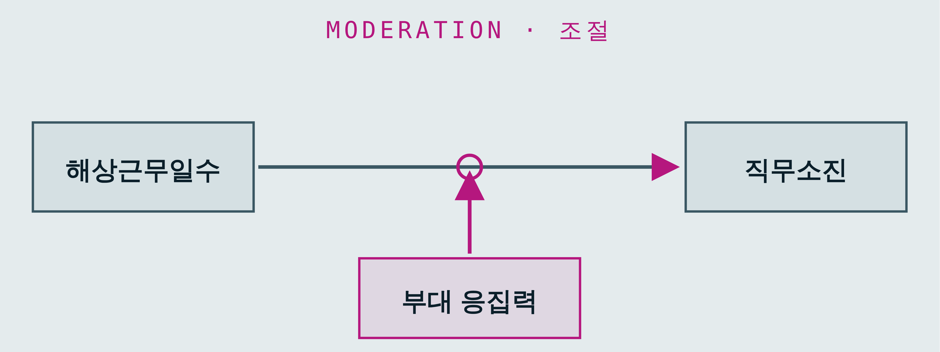
Part 06 · 심화
매개는 ‘왜’, 조절은 ‘언제’
PART 6
이 둘을 혼동하는 것이 학위논문에서 가장 흔한 개념적 오류입니다. 그림으로 구분하면 결코 헷갈리지 않습니다.
매개 — 경로를 설명한다
조절 — 조건을 특정한다
"해상근무가 길수록 수면의 질이 나빠지고, 그 결과 소진이 높아진다."
검정 Baron & Kenny의 4단계는 더 이상 표준이 아닙니다. 부트스트랩 신뢰구간(PROCESS Model 4, 5,000회 재표집)을 쓰고, 간접효과 a×b의 95% CI가 0을 포함하지 않으면 매개가 유의합니다.
주의 횡단 자료의 매개분석은 시간적 선행을 가정할 뿐 증명하지 않습니다. 한계에 반드시 명시하십시오.
"해상근무가 소진을 높이는 정도는 응집력이 낮은 부대에서 더 크다."
검정 두 변수를 평균중심화한 뒤 상호작용항(X×Mo)을 회귀에 투입. 상호작용항이 유의하면 단순기울기 분석으로 조절변수 ±1SD 지점의 기울기를 각각 보고하고 반드시 그래프로 제시합니다.
주의 상호작용 효과는 검정력이 낮아 표본이 부족하면 잡히지 않습니다. 조절 가설이 있다면 표본 크기를 넉넉히 잡으십시오.
06 · 자료분석
44 / 63

Slide 45
Part 06 · 질적
질적 자료도 절차가 있다
PART 6
"면담하고 느낀 점을 정리했다"는 분석이 아닙니다. 질적 연구의 엄밀성은 추적 가능한 절차에서 나옵니다.
단계 | 작업 | 산출물
1 · 전사 | 녹음을 축어록으로. 발화 그대로, 침묵·웃음도 표기 | 전사본 (1시간 면담 ≈ 4~6시간 소요)
2 · 친숙화 | 전체를 여러 번 읽으며 메모 | 초기 인상 메모
3 · 개방코딩 | 의미 단위마다 이름 붙이기 | 코드 목록 (보통 50~150개)
4 · 범주화 | 유사 코드를 묶어 상위 범주 구성 | 범주 체계 (10~20개)
5 · 주제 도출 | 범주를 관통하는 주제 규명 | 주제 3~6개
6 · 검증 | 원자료로 돌아가 주제 확인 | 수정된 주제 + 대표 인용문
신뢰성 확보 장치 (Lincoln & Guba)
신빙성 삼각검증, 참여자 확인(member checking), 동료 검토
전이가능성 맥락의 두터운 기술(thick description)
의존가능성 감사 추적(audit trail) — 결정의 기록
확증가능성 연구자 성찰일지, 원자료 보존
군 연구에서 특히 주의할 점
◆
연구자의 계급이 면담에 영향을 줍니다. 소령이 하사를 면담하면 나오는 이야기와 안 나오는 이야기가 정해집니다. 이 위치성(positionality)을 논문에 명시하십시오
포화 (saturation)
◆
인용문의 익명화 — 직책·함정명·사건이 함께 나오면 개인이 특정됩니다. 인용문은 반드시 탈식별화 처리
새로운 면담에서 새 코드가 더 이상 나오지 않는 지점까지 자료를 수집합니다. 통상 개인 심층면담은 12~20명, 초점집단은 4~6개 집단에서 포화에 이릅니다. "포화에 도달했다"고 쓰려면 어느 시점부터 새 코드가 나오지 않았는지를 근거로 제시해야 합니다.
◆
녹음 동의와 보관·파기 절차를 사전에 문서화
코딩 신뢰도
제2 코더가 전체의 20~30%를 독립 코딩하고 Cohen's κ를 산출합니다. κ ≥ .80이면 양호하며, 불일치 항목은 합의 과정을 거쳐 조정하고 그 과정을 기술합니다.
06 · 자료분석
45 / 63

Slide 46
PART 7
07
논문작성
Writing the Thesis
논문은 보고서가 아니라 하나의 논증입니다. 각 장은 그 논증을 이루는 부품이며, 부품이 어긋나면 아무리 문장이 좋아도 설득되지 않습니다.
모래시계 구조
장별 서술 전략
표와 그림
인용과 윤리
07 · 논문작성
46 / 63

Slide 47
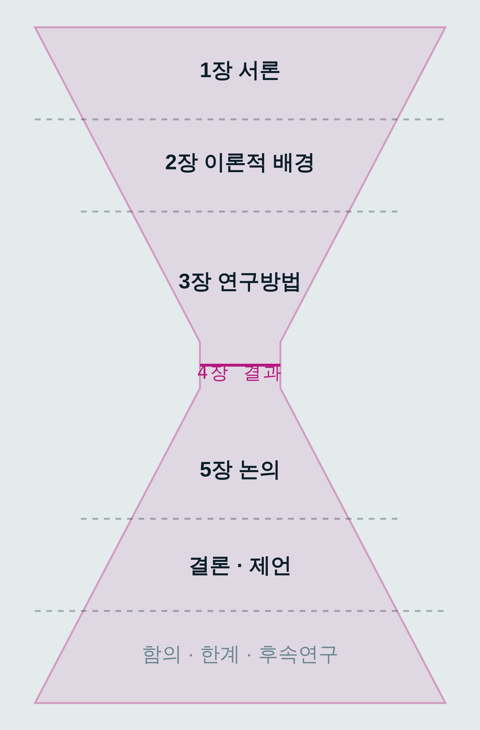
Part 07 · 구조
논문은 모래시계 모양이다
PART 7
넓게 시작해 내 연구에서 가장 좁아지고, 다시 넓게 끝납니다. 이 형태에서 벗어나면 독자는 어디에 서 있는지 알 수 없게 됩니다.
장 | 이 장이 답하는 질문 | 분량 비중
1 서론 | 왜 이 연구가 필요한가? 무엇을 밝히려 하는가? | 10%
2 이론적 배경 | 지금까지 무엇이 밝혀졌고 무엇이 남았는가? | 25%
3 연구방법 | 어떻게 알아냈는가? 남이 따라 할 수 있는가? | 20%
4 연구결과 | 자료가 무엇을 보여주는가? (해석 없이) | 25%
5 논의·결론 | 그것이 무슨 의미인가? 그래서 무엇을 해야 하는가? | 20%
결과와 논의를 섞지 마십시오
4장에서는 "무엇이 나왔는가"만, 5장에서 "왜 그런가"를 씁니다. 이 분리가 지켜지지 않으면 독자는 어디까지가 자료이고 어디부터가 연구자의 추측인지 알 수 없게 됩니다. 심사에서 가장 자주 지적되는 구조적 문제입니다.
가장 좁은 지점 = 내 자료가 말하는 것. 그 위아래는 맥락
쓰는 순서는 읽는 순서와 다릅니다
권장 집필 순서: 3장 방법 → 4장 결과 → 2장 이론 → 5장 논의 → 1장 서론 → 초록
서론을 맨 먼저 쓰면 반드시 다시 씁니다. 결과가 나온 뒤에야 "무엇을 밝힌 연구인지" 정확히 쓸 수 있기 때문입니다.
07 · 논문작성
47 / 63
Notes:
집필 순서는 실무적으로 가장 도움이 되는 조언 중 하나다. 서론부터 쓰다가 몇 달을 허비하는 사례가 매우 흔하다.

Slide 48
Part 07 · 1장
서론 — 네 문단으로 좁혀 들어간다
PART 7
현상 · 중요성
문단 1
서론에서 흔히 나오는 문제
누구나 인정하는 사실에서 출발합니다. 통계·정책·현안으로 이 문제가 실재함을 보입니다.
◆
장황한 배경 — 해군의 역사부터 시작하는 서론. 3페이지를 읽어도 무엇을 연구하는지 모릅니다
"해군은 함정 승조원의 장기 해상근무에 따른 인력 유지 문제에 직면해 있다. 2024년 해군 부사관 중도 전역률은 ○%로…"
◆
공백 문단 부재 — 선행연구를 소개만 하고 "그래서 무엇이 없는가"를 말하지 않습니다
◆
목적과 문제의 불일치 — 목적은 "실태 파악"인데 연구문제는 인과관계를 묻습니다
선행연구가 밝힌 것
문단 2
◆
2장의 선점 — 서론에서 이론을 다 설명해버려 2장이 반복이 됩니다
기존 연구의 성과를 인정합니다. 여기서 인색하면 다음 문단의 공백 주장이 설득력을 잃습니다.
"근무 강도가 소진을 높인다는 점은 여러 연구에서 일관되게 확인되었다(김, 2021; Park, 2019)."
분량 기준
석사 논문 서론은 3~5페이지가 적절합니다. 그 이상이면 2장으로 옮겨야 할 내용이 섞인 것입니다.
그러나 — 공백
문단 3
연구 전체가 서 있는 단 하나의 문단입니다. "그럼에도 불구하고", "그러나 ~은 검토되지 않았다"로 전환합니다.
연구문제 제시 형식
연구문제 1. 해상근무일수는 직무소진에 영향을 미치는가?
연구문제 2. 그 영향은 부대 응집력에 의해 조절되는가?
번호를 붙인 이 문장들이 4장 결과의 소제목과 정확히 일치해야 합니다. 이 대응이 논문의 뼈대입니다.
"그러나 이러한 연구들은 이탈이 불가능한 폐쇄 환경이라는 함정 근무의 특수성을 반영하지 못하였다."
따라서 — 목적과 문제
문단 4
연구 목적을 선언하고 연구문제를 번호 붙여 제시합니다. 필요하면 기대효과까지.
07 · 논문작성
48 / 63

Slide 49
Part 07 · 3장
연구방법 — 재현 가능성이 유일한 기준
PART 7
3장을 판정하는 질문은 하나입니다. "이것만 읽고 다른 사람이 똑같이 다시 할 수 있는가?"
3.1 연구대상
3.3 연구절차
◆
모집단 정의와 규모
IRB 승인 번호 · 동의 취득 방식 · 조사 기간 · 조사 방식(온라인/지면) · 소요 시간 · 익명성 보장 조치 · 자료 보관 및 파기 계획
◆
표집 방법 — 실제로 한 방법
◆
배포·회수 시기와 경로
◆
배포 수 · 회수 수 · 회수율 · 제외 사례와 사유 · 최종 n
◆
인구통계 특성 표 (계급·직별·연령·근속)
3.4 자료분석
◆
표본 크기의 근거 (검정력 분석)
사용 프로그램과 버전(SPSS 29.0, PROCESS macro v4.2 등) · 연구문제별 분석 기법 · 유의수준 · 결측치 처리 방법 · 효과크기 지표
3.2 측정도구
척도마다 다음을 빠짐없이:
3장을 쉽게 쓰는 법
◆
원 개발자와 연도, 국내 번안자
자료를 수집하는 동안 실시간으로 쓰십시오. 배포 날짜, 회수 경로, 제외한 응답과 그 사유는 그때 적어두지 않으면 6개월 뒤에 절대 기억나지 않습니다. 연구노트 한 권이 3장 전체를 대신합니다.
◆
하위요인 구성과 문항 수
◆
응답 척도 (몇 점, 양극 라벨)
◆
점수 산출 방식 (합산/평균), 역문항 유무
◆
점수 해석 방향 ("높을수록 ~")
과거 시제로 씁니다
◆
선행연구의 α와 본 연구의 α
"~할 것이다"가 아니라 "~하였다". 연구계획서를 그대로 붙여넣어 미래 시제가 남아 있는 논문이 의외로 많고, 이는 심사에서 즉시 눈에 띕니다.
◆
예시 문항 1개
07 · 논문작성
49 / 63

Slide 50
Part 07 · 4장
결과 — 해석하지 말고 보여주라
PART 7
서술 순서
× 해석이 섞임
○ 사실만
1.
표본의 기술통계 (인구통계는 3장에 있다면 생략)
해상근무일수는 소진에 유의한 영향을 미쳤다(β=.34, p<.001). 이는 장기간의 해상 고립이 승조원의 심리적 자원을 고갈시키기 때문으로 보이며, 따라서 승조원 교대 주기를 단축할 필요가 있다.
해상근무일수는 직무소진을 유의하게 정적으로 예측하였다(β=.34, t=4.82, p<.001, f²=.16). 통제변수를 투입한 모형 1에 비해 설명량이 유의하게 증가하였다(ΔR²=.09, ΔF=23.24, p<.001).
2.
주요 변수의 평균·표준편차·왜도·첨도
3.
척도 신뢰도
4.
주요 변수 간 상관행렬
5.
연구문제 1에 대한 검정 결과
6.
연구문제 2에 대한 검정 결과
7.
(있다면) 추가 탐색 분석 — 탐색적임을 명시
→ 두 번째 문장부터는 5장의 내용. 자료가 말한 것이 아니라 연구자의 추론이다.
→ 해석은 전부 5장으로. 4장은 "무엇이 나왔는가"만 말한다.
표와 본문의 역할 분담
표는 모든 수치를 담고, 본문은 그중 독자가 주목해야 할 것만 말로 짚습니다.
가설 지지 여부의 명시
각 연구문제 서술 끝에 한 줄로 정리합니다. "따라서 가설 1은 지지되었다." / "가설 2b는 지지되지 않았다." 심사위원이 결과를 빠르게 파악하는 데 결정적입니다.
표에 있는 숫자를 본문에서 전부 다시 읽어주는 것은 지면 낭비이며, 반대로 표에 없는 수치를 본문에만 쓰는 것은 검증을 막습니다.
지지되지 않은 가설을 감추지 마십시오
예상과 다른 결과는 실패가 아닙니다. 오히려 5장에서 가장 흥미로운 논의가 나오는 지점입니다. 유의하지 않은 결과를 빼거나 유의수준을 .10으로 슬쩍 바꾸는 것은 연구부정에 해당합니다.
07 · 논문작성
50 / 63

Slide 51
Part 07 · 제시
표는 혼자서도 읽혀야 한다
PART 7
표 4. 직무소진에 대한 위계적 회귀분석 결과 (N=348)
변수 | 모형 1 β | 모형 2 β | 모형 3 β | VIF | —
계급 | −.08 | −.06 | −.06 | 1.34
근속연수 | .11 | .07 | .07 | 1.41
해상근무일수 | — | .34*** | .31*** | 1.12
부대 응집력 | — | — | −.22*** | 1.19
해상근무 × 응집력 | — | — | −.15** | 1.08
R² | .02 | .13 | .20
ΔR² | — | .11*** | .07***
F | 2.84 | 17.12*** | 16.98***
표의 규칙
◆
제목은 표 위, 그림 제목은 그림 아래
◆
제목만 읽고도 무엇의 표인지 알 수 있어야 하며, N을 제목에 표기
◆
세로줄 없음. 가로줄은 최소한으로 (APA)
◆
소수점 자리수 통일. 상관·회귀계수는 소수 둘째 자리
◆
유의도 표시는 표 하단 주석에 한 번만 정의
◆
본문에 "표 4에 제시된 바와 같이"로 반드시 언급
그림을 쓸 때
◆
조절효과는 반드시 단순기울기 그래프로 — 상호작용은 말로 설명하면 아무도 이해하지 못합니다
◆
흑백 인쇄를 가정 — 색 대신 선 형태(실선/점선)와 표식으로 구분
◆
축 이름과 단위를 반드시 표기
주. β는 표준화 회귀계수. ** p < .01, *** p < .001
◆
3D 막대·불필요한 격자·그림자는 제거
스크린샷 금지
SPSS 출력창을 그대로 캡처해 붙이는 것은 즉시 지적됩니다. 필요한 수치만 골라 직접 만든 표로 옮기십시오. 그 과정 자체가 결과를 이해했다는 증거입니다.
07 · 논문작성
51 / 63

Slide 52
Part 07 · 5장
논의 — 논문의 가치가 결정되는 장
PART 7
4장까지는 성실하면 됩니다. 5장은 연구자의 사고 수준이 그대로 드러나는 장이며, 심사위원이 가장 주의 깊게 읽습니다.
순서 | 내용 | 쓰는 법
1 · 요약 | 주요 결과를 해석 없이 압축 | "본 연구는 ~를 검증하였다. 그 결과 첫째, ~. 둘째, ~."
2 · 대조 | 선행연구와 일치하는 부분과 다른 부분 | "이는 김(2021)의 결과와 일치한다. 반면 응집력의 완충효과가 나타난 이(2023)와는 달리 본 연구에서는… 이러한 차이는 함정 환경의 폐쇄성에 기인한 것으로 해석된다."
3 · 이론적 함의 | 이 결과가 이론에 무엇을 더하는가 | "자원보존이론이 예측하는 완충효과가 이탈 불가능한 환경에서는 성립하지 않을 수 있음을 시사한다."
4 · 실천적 함의 | 누가 무엇을 구체적으로 바꿔야 하는가 | "해상근무 120일을 초과하는 시점부터 소진이 급증하므로, 교대 주기 설계 시 이를 기준점으로 검토할 필요가 있다." — 주체·시점·수치가 있어야 함의입니다
5 · 한계 | 설계·표본·측정의 한계를 이름 붙여 | "횡단 설계로 인과 방향을 확정할 수 없다", "3개 전단 편의표집으로 일반화에 제약이 있다", "자기보고 방식으로 동일방법편의 가능성이 있다"
6 · 후속연구 | 한계를 다음 연구의 설계로 전환 | "종단 설계로 시간적 선행을 확보하고, 근무기록 등 객관 지표를 병행할 것을 제안한다"
한계를 쓰는 법
군 논문의 실천적 함의
"표본이 적어 아쉽다", "시간이 부족하였다" 같은 변명형은 쓰지 마십시오. 한계는 사과가 아니라 결과 해석의 범위를 정확히 긋는 작업입니다. 각 한계마다 "따라서 ~로 해석해야 한다"를 붙이면 자동으로 올바른 형식이 됩니다.
국방 분야 심사에서 가장 자주 나오는 질문은 "그래서 우리가 뭘 바꿔야 합니까?"입니다. 함의는 반드시 정책·제도·교육·인사 중 어디에 해당하는지를 특정하고, 가능하면 실행 주체와 수치 기준까지 제시하십시오.
07 · 논문작성
52 / 63
Notes:
실천적 함의의 구체성이 군 논문 평가에서 차지하는 비중이 크다. "제도 개선이 필요하다" 수준의 문장은 함의가 아니라는 점을 분명히 짚는다.

Slide 53
Part 07 · 문체
보고서체에서 학술체로
PART 7
× 보고서체
○ 학술체
바꾸면 즉시 좋아지는 여섯 가지
본 연구 결과 함정 승조원의 소진이 심각한 수준인 것으로 판단됨. 이에 대한 조치가 시급히 요구됨.
본 연구에서 함정 승조원의 정서적 고갈 평균은 4.82(SD=1.13)로, 동일 척도를 사용한 육상근무자 표본(3.91)보다 높았다.
◆
"~됨/~함" 개조식 종결 → 완결된 서술문
◆
"~라고 사료된다" → "~로 해석된다" 또는 근거 제시
◆
과도한 피동 "~되어진다" → "~된다"
◆
군 약어 첫 등장 시 반드시 풀어 쓰고 괄호 병기 — 심사위원이 모두 군 출신은 아닙니다
× 단정
○ 근거에 맞는 진술
◆
감정 부사 매우·상당히·심각하게 → 수치로 대체
해상근무는 승조원의 소진을 유발한다.
해상근무일수는 직무소진과 정적으로 관련되었다. 다만 횡단 설계이므로 인과 방향은 확정할 수 없다.
◆
한 문장 한 주장 세 줄 넘는 문장은 나눕니다
퇴고 절차
① 초고를 쓰고 최소 3일 묵힌다
② 소리 내어 읽는다 — 숨이 막히는 곳이 고칠 곳이다
③ 각 문단의 첫 문장만 이어 읽는다. 그것만으로 논지가 흐르면 구조가 잡힌 것이다
④ 표·그림 번호와 본문 인용을 대조
⑤ 참고문헌과 본문 인용을 양방향으로 대조
× 주관
○ 객관
놀랍게도 응집력의 효과가 나타나지 않았다.
응집력의 조절효과는 통계적으로 유의하지 않았다(β=−.04, p=.42). 이는 선행연구의 예측과 상반된 결과이다.
시제 규칙
선행연구 = 과거("보고하였다") · 확립된 사실 = 현재("~로 알려져 있다") · 본 연구의 절차와 결과 = 과거("측정하였다", "나타났다") · 결과의 해석 = 현재("시사한다")
× 명사 나열
○ 동사 중심
근무환경 개선을 통한 사기 진작 효과 극대화 방안 도출이 요구된다.
근무환경을 어떻게 개선해야 사기가 높아지는지를 후속 연구에서 검증할 필요가 있다.
07 · 논문작성
53 / 63

Slide 54
Part 07 · 윤리
인용과 연구윤리
PART 7
인용 형식 (APA 7판 기준)
표절의 네 가지 형태
상황 | 본문 표기
저자 1인 | (김철수, 2021) / 김철수(2021)는…
저자 2인 | (김철수, 이영희, 2022)
저자 3인 이상 | (김철수 외, 2023) / (Smith et al., 2023)
여러 문헌 | (김철수, 2021; Smith, 2019) — 가나다·알파벳순
직접 인용 | "원문 그대로"(김철수, 2021, p. 45)
재인용 | (Maslach, 1981; 김철수, 2021에서 재인용) — 최소화
◆
직접 표절 출처 없이 그대로 옮기기
◆
모자이크 표절 단어만 바꿔 재배열 — 가장 흔하고 가장 위험합니다
◆
자기표절 본인의 기존 논문·보고서를 출처 없이 재사용. 군 실무보고서를 논문에 옮길 때 실제로 자주 발생합니다
◆
부적절한 저자권 기여 없는 사람을 저자에 넣거나, 기여한 사람을 빼기
국내 대학은 대부분 카피킬러 등 유사도 검사를 의무화하며, 통상 15~20% 이하를 요구합니다.
생성형 AI 사용에 관하여
◆
허용되는 용도 문장 다듬기, 오탈자 점검, 번역 초안, 코드 작성 보조, 아이디어 브레인스토밍
※ 소속 대학의 논문 작성 지침이 APA와 다를 수 있습니다. 반드시 학과 양식을 먼저 확인하십시오.
◆
금지되는 용도 존재하지 않는 참고문헌 생성, 자료·수치의 조작, 본문의 대필
◆
필수 AI가 제시한 모든 인용문헌은 원문을 직접 확인하십시오. 실재하지 않는 문헌을 그럴듯하게 만들어내는 사례가 실제로 다수 적발되었습니다
재인용을 줄이십시오
◆
공개 소속 기관의 AI 사용 지침을 확인하고, 요구된다면 사용 범위를 명시하십시오
재인용이 많다는 것은 원문을 읽지 않았다는 자백입니다. 핵심 이론의 원전은 반드시 직접 확보해 읽으십시오. 심사에서 "이 개념은 원저자가 어떻게 정의했습니까"를 물으면 재인용만 한 사람은 답하지 못합니다.
IRB · 보안
연구계획서, 동의서, 설문지, 모집문건을 갖추어 자료 수집 전에 심의를 신청합니다. 군 자료를 다루는 경우 소속 부대의 보안성 검토가 별도로 필요할 수 있으며, 두 절차는 병렬로 진행하십시오.
07 · 논문작성
54 / 63

Slide 55
Part 07 · 마감
초록과 제목 — 가장 많이 읽히는 부분
PART 7
초록의 다섯 문장 공식
제목 짓기
1.
목적 본 연구는 ~를 검증하는 데 목적이 있다
좋은 제목에는 대상 · 변수 · 관계가 들어 있습니다.
2.
방법 ~를 대상으로 ~명에게 ~를 실시하여 ~로 분석하였다
3.
결과 1 첫째, ~로 나타났다
× 모호
○ 특정
4.
결과 2 둘째, ~로 나타났다
함정 승조원에 관한 연구
해상근무일수가 함정 승조원의 직무소진에 미치는 영향: 부대 응집력의 조절효과
5.
함의 이러한 결과는 ~를 시사한다
해군 조직문화 개선 방안 연구
국문 초록 400~600자, 영문 150~250단어가 일반적입니다. 학과 지침을 확인하십시오.
◆
부제(콜론 뒤)에 매개·조절 변수를 넣는 것이 국내 관행입니다
◆
"~에 관한 연구"·"~에 대한 고찰"은 정보가 없으므로 피합니다
초록에 쓰지 않는 것
◆
제목 길이는 20~25자 내외(부제 포함 시 40자 내외)
인용 · 약어(불가피하면 풀어 쓰기) · 표와 그림 참조 · "본문에서 자세히 다룬다" 같은 예고 · 본문에 없는 내용
◆
주요어(키워드)는 4~6개. 제목에 없는 개념을 하나쯤 넣어 검색 범위를 넓힙니다
초록은 맨 마지막에 씁니다
제목·초록·연구문제·결과 소제목
논문이 완성된 뒤 완성된 논문을 요약하는 것이 초록입니다. 먼저 쓴 초록은 반드시 본문과 어긋납니다.
이 네 가지의 용어가 일치해야 합니다. 제목은 "소진", 연구문제는 "번아웃", 결과는 "직무탈진"이라고 쓰면 같은 개념도 다른 것처럼 읽힙니다. 용어 하나를 정하고 끝까지 유지하십시오.
07 · 논문작성
55 / 63

Slide 56
Part 07 · 실습
실습 3 — 목차 초안 12분
PART 7
실습 1에서 쓴 연구문제 한 문장을 꺼내십시오. 그 문장에서 목차가 기계적으로 도출됩니다.
골격 — 빈칸을 채우십시오
1단계 (5분)
Ⅰ. 서론
1. 연구의 필요성
2. 연구목적 및 연구문제
Ⅱ. 이론적 배경
1. [독립변수] ______________
2. [종속변수] ______________
3. [조절/매개변수] ______________
4. 변수 간 관계에 관한 선행연구
Ⅲ. 연구방법
1. 연구모형 및 가설 2. 연구대상
3. 측정도구 4. 연구절차 5. 자료분석
Ⅳ. 연구결과
1. 기술통계 및 상관분석
2. [연구문제 1] ______________
3. [연구문제 2] ______________
Ⅴ. 논의 및 결론
1. 논의 2. 결론 및 제언 3. 연구의 한계
Ⅱ장의 1·2·3절에 연구문제 문장의 변수 이름을 그대로 옮겨 적습니다. 변수가 3개면 절이 3개, 4개면 4개입니다. 여기서 막힌다면 변수가 아직 확정되지 않은 것입니다.
2단계 (4분)
Ⅳ장의 2·3절에 연구문제를 서술문으로 바꿔 적습니다.
연구문제 1: "해상근무일수는 소진에 영향을 미치는가"
→ Ⅳ-2. 해상근무일수가 직무소진에 미치는 영향
3단계 (3분)
각 절 옆에 예상 분량(페이지)을 적습니다. 합이 50~70페이지 범위에 들어오는지 확인하고, 특정 절이 비대하면 쪼개거나 합칩니다.
이 목차의 의미
Ⅱ장의 절 수 = 변수 수, Ⅳ장의 절 수 = 연구문제 수. 이 대응이 성립하지 않는 목차는 논증이 아직 정리되지 않았다는 신호입니다. 목차가 서면 논문의 8할은 설계가 끝난 것입니다.
07 · 논문작성
56 / 63
Notes:
희망자 1~2명의 목차를 앞에서 함께 검토하면 효과가 크다. 대개 Ⅱ장 절 구성과 변수의 불일치가 즉시 드러난다.

Slide 57
PART 8
08
실행과 심사
Execution & Defense
논문은 능력으로 쓰는 것이 아니라 일정으로 씁니다. 실패한 논문의 대부분은 어려워서가 아니라 늦어서 실패합니다.
역산 일정
지도교수
심사 대응
체크리스트
08 · 실행과 심사
57 / 63

Slide 58
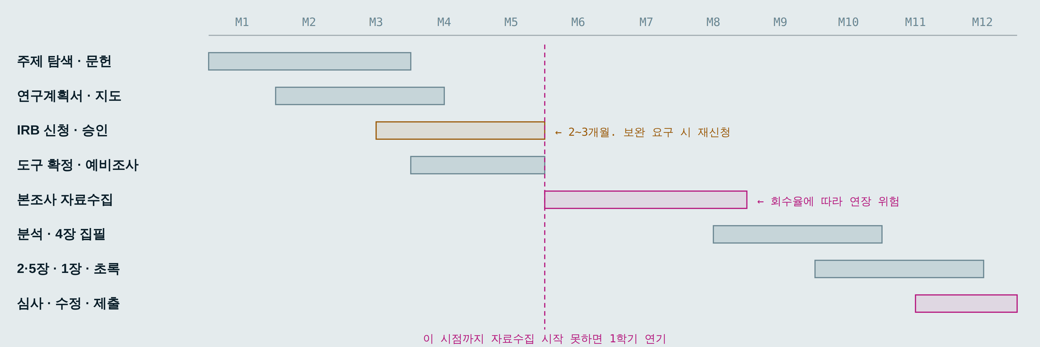
Part 08 · 일정
제출일에서 거꾸로 세는 12개월
PART 8
가장 흔한 착각은 ‘집필’에 시간이 많이 걸린다는 것입니다. 실제로 시간을 삼키는 것은 IRB 승인과 자료 수집입니다.
IRB를 과소평가하지 마십시오
자료 수집은 늘 늦어집니다
2·5장을 뒤로 미루는 이유
최초 신청에서 한 번에 승인되는 경우는 드뭅니다. 보완 요구 → 재제출 → 재심의로 2~3개월을 잡아야 합니다.
부대 협조 공문, 지휘관 교체, 훈련 일정, 낮은 회수율. 계획의 1.5배를 잡으십시오.
결과가 나와야 무엇을 이론적으로 다룰지 확정됩니다. 2장을 먼저 완성하면 대부분 다시 씁니다.
08 · 실행과 심사
58 / 63

Slide 59
Part 08 · 관계
지도교수와 일하는 법
PART 8
면담에 가져갈 것
심사 질문의 유형과 대응
◆
진척 요약 1장 — 지난 면담 이후 한 일, 이번에 결정할 사항, 다음까지 할 일
유형 | 예시 | 대응
확인형 | "표본은 몇 명입니까?" | 즉답. 페이지까지 안내
방법론 | "왜 위계적 회귀를 썼습니까?" | 대안과 비교해 선택 이유를 설명
한계 지적 | "횡단인데 인과를 말할 수 있습니까?" | 인정하고 범위를 좁힌다. "말할 수 없습니다. 관련성으로 수정하겠습니다"
대안 해석 | "역방향 가능성은?" | 가능성을 인정하고 배제 근거 또는 한계 기술 제시
확장 요구 | "계급별로도 봤습니까?" | 했으면 제시, 안 했으면 후속 과제로 수용
취향형 | "이 용어보다 저 용어가…" | 즉시 수용. 다투지 않는다
◆
질문은 선택지 형태로 — "어떻게 할까요?"가 아니라 "A안과 B안 중 어느 쪽이 낫겠습니까? 저는 A를 생각하는데 이유는 ~입니다"
◆
실물 — 표, 그림, 문항 초안. 말로만 하는 상의는 진척되지 않습니다
피해야 할 세 가지
◆
잠수 — 막혔을 때 연락을 끊는 것. 진척이 없어도 "이 부분에서 막혀 있습니다"를 보고하는 편이 낫습니다
◆
한꺼번에 — 완성본을 처음 보여주면 구조부터 다시 해야 할 수 있습니다. 장 단위로 자주 보내십시오
◆
피드백 미반영 — 지난번 지적을 고치지 않고 다음 원고를 가져가는 것이 가장 나쁜 신호입니다
심사장에서의 원칙
군 복무와 병행하는 요령
◆
방어하지 말고 이해하십시오. 지적의 8할은 논문을 좋게 만들려는 것입니다
하루 3시간을 확보하려 하지 말고 매일 같은 시간 60분을 고정하십시오. 논문은 몰아쓰기가 가장 안 되는 종류의 글입니다. 당직·출동으로 끊기는 것이 기본값이므로, 끊겨도 복귀 가능한 단위(문단 하나, 표 하나)로 작업을 쪼개는 것이 핵심입니다.
◆
모르면 "확인해서 보완하겠습니다"가 정답입니다. 지어내는 순간 신뢰를 잃습니다
◆
모든 지적을 받아 적으십시오. 수정 대조표를 만들어 지적사항 – 수정내용 – 페이지로 제출하면 재심사가 매끄럽습니다
◆
심사위원 간 의견이 충돌하면 지도교수에게 조정을 요청하십시오. 본인이 중재하려 하지 마십시오
08 · 실행과 심사
59 / 63
Notes:
"인정하고 범위를 좁힌다"가 심사 대응의 핵심 기술이다. 한계를 인정하는 것이 감점이 아니라 오히려 신뢰를 얻는다는 점을 강조한다.

Slide 60
Part 08 · 경고
논문이 막히는 열 개의 지점
PART 8
# | 증상 | 실제 원인 | 처방
1 | 주제가 계속 바뀐다 | 문헌을 충분히 읽지 않았다 | 핵심 논문 10편 정독 후 재결정
2 | 연구문제를 한 문장으로 못 쓴다 | 변수가 확정되지 않았다 | 문장 틀 빈칸 채우기 (Part 01)
3 | 2장이 논문 소개의 나열이다 | 쟁점이 아니라 연구자로 묶었다 | 문헌 매트릭스 → 쟁점별 재구성
4 | 설문을 다 돌렸는데 분석이 안 된다 | 분석 계획 없이 문항을 만들었다 | 되돌릴 수 없음. 설계 단계에서 기법 확정
5 | 신뢰도가 .5대로 나온다 | 역채점 누락 또는 개념 혼재 | 역채점 확인 → 문항-총점 상관 점검
6 | 가설이 하나도 지지되지 않았다 | 검정력 부족 또는 측정 문제 | 효과크기·신뢰구간으로 재서술. 결과 자체는 보고 가치가 있다
7 | 4장과 5장이 같은 말을 한다 | 결과와 해석을 분리하지 않았다 | 4장에서 해석 문장을 전부 5장으로 이동
8 | 실천적 함의가 공허하다 | "개선이 필요하다" 수준에 머물렀다 | 주체·시점·수치 기준을 명시
9 | 유사도 검사에서 걸린다 | 모자이크 표절 또는 자기표절 | 문장 재작성 + 출처 명시. 본인 보고서도 인용 대상
10 | 일정이 한 학기 밀린다 | IRB·자료수집 소요를 과소 추정 | 역산 일정표 재작성, 표본 규모 현실화
4번은 되돌릴 수 없습니다
나머지 아홉 개는 시간을 들이면 복구됩니다. 그러나 수집하지 않은 변수는 나중에 만들 수 없습니다. 오늘 강의에서 단 하나만 가져간다면, 설문 문항을 확정하기 전에 분석 계획표를 먼저 쓰는 것입니다.
08 · 실행과 심사
60 / 63

Slide 61
Closing · 점검
제출 전 자기점검 체크리스트
설계
측정
집필
◆
연구문제가 한 문장으로 진술되어 있는가
◆
모든 척도의 출처·문항수·응답범위가 있는가
◆
연구문제 번호와 결과 소제목이 일치하는가
◆
변수의 역할(IV·DV·M·Mo·CV)이 모형에 명시되어 있는가
◆
4장에 해석이 섞여 있지 않은가
◆
본 연구의 신뢰도(α 또는 ω)를 보고했는가
◆
한계가 이름 붙여 기술되어 있는가
◆
가설마다 번호와 방향이 있는가
◆
역채점을 처리했는가
◆
실천적 함의에 주체와 기준이 있는가
◆
연구설계 유형이 명시되어 있는가
◆
점수 해석 방향을 명시했는가
◆
용어가 처음부터 끝까지 통일되어 있는가
◆
인과 주장의 수위가 설계에 부합하는가
◆
동일방법편의에 대한 언급이 있는가
◆
모든 표·그림이 본문에서 언급되는가
표본
분석
형식·윤리
◆
모집단·표집틀·표집방법이 사실대로 기술되어 있는가
◆
기법이 연구문제 유형에 부합하는가
◆
본문 인용과 참고문헌이 양방향으로 일치하는가
◆
효과크기를 함께 보고했는가
◆
배포·회수·제외·최종 n이 모두 있는가
◆
다중공선성(VIF)을 확인했는가
◆
재인용을 최소화했는가
◆
표본 크기의 근거가 제시되어 있는가
◆
다중검정 보정 여부를 밝혔는가
◆
IRB 승인번호가 기재되어 있는가
◆
무응답 편향 점검 결과가 있는가
◆
프로그램과 버전을 명시했는가
◆
유사도 검사를 통과했는가
◆
보안성 검토가 필요한 내용은 없는가
◆
학과 논문 양식 지침을 대조했는가
마무리
61 / 63
Notes:
이 슬라이드는 인쇄 배포용으로 별도 제공하면 활용도가 높다. 인쇄 시 전체 슬라이드가 페이지 단위로 출력된다.

Slide 62
Closing · 자료
이어서 볼 것들
방법론 · 국내
글쓰기
자료원
◆
채서일·김주영, 『사회과학조사방법론』
◆
APA, Publication Manual (7th ed.)
◆
RISS · KISS · DBpia · 국회전자도서관
◆
성태제, 『연구방법론』
◆
Booth, Colomb & Williams, The Craft of Research
◆
한국국방연구원(KIDA) 발간물
◆
이훈영, 『연구조사방법론』
◆
국방대·해군사관학교 학술지
◆
우종필, 『구조방정식모델 개념과 이해』
◆
Belcher, Writing Your Journal Article in Twelve Weeks
◆
「국방정책연구」·「군사」·「해양전략」
◆
DTIC (미 국방기술정보센터)
◆
소속 대학의 학위논문 작성 지침 — 가장 먼저 확인할 문서
◆
Google Scholar · Web of Science
방법론 · 국외
◆
Creswell & Creswell, Research Design — 양적·질적·혼합 개관
본 강의의 사례 시스템
◆
Shadish, Cook & Campbell, Experimental and Quasi-Experimental Designs — 타당도의 표준 문헌
도구
DRM6 — 일상재구성법 기반 시간대별 경험 조사 시스템. 설문 흐름, 문항 구성, 데이터 스키마, Apps Script 백엔드가 공개되어 있어 설계 결정과 구현을 함께 볼 수 있습니다.
◆
G*Power 3.1 — 표본 크기·검정력 (무료)
◆
jamovi · JASP — SPSS 대안, α와 ω 동시 산출 (무료)
◆
Hayes, Introduction to Mediation, Moderation, and Conditional Process Analysis
◆
PROCESS macro — 매개·조절 (무료, Hayes)
github.com/edu-data/DRM6
◆
Dillman et al., Internet, Phone, Mail, and Mixed-Mode Surveys
◆
Zotero — 서지 관리 (무료)
◆
Google Forms · Qualtrics — 온라인 조사
마무리
62 / 63

Slide 63
Closing · 회수
오늘 가져가는 세 가지
연구문제 한 문장
01
연구설계 한 장
02
논문 목차 초안
03
대상 · 독립변수 · 종속변수 · 조절/매개가 모두 특정된 문장. 이 문장이 없으면 아직 연구는 시작되지 않았습니다.
설계 유형 · 표집 · 표본 크기 근거 · 측정도구 · 분석 기법. 설문 문항을 만들기 전에 완성되어야 합니다.
Ⅱ장 절 수 = 변수 수, Ⅳ장 절 수 = 연구문제 수. 이 대응이 맞으면 논증의 뼈대가 선 것입니다.
가장 중요한 한 문장
다음 한 주에 할 일
좋은 논문은 어려운 통계로 쓰는 것이 아니라,
정확한 질문과 정직한 절차로 씁니다.
1.
실습 1의 연구문제 문장을 지도교수에게 보내 확인받기
2.
핵심 선행연구 5편을 골라 문헌 매트릭스 표 만들기
여러분은 이미 현장의 문제의식과 조직에 대한 이해를 가지고 있습니다. 오늘 배운 것은 그것을 검증 가능한 형태로 옮기는 절차일 뿐입니다.
3.
소속 기관 IRB 신청 절차와 소요 기간 확인하기
4.
학과 학위논문 작성 지침 내려받아 목차 양식 대조하기
이 네 가지를 한 주 안에 하면, 다음 학기가 완전히 달라집니다.
마무리
63 / 63
Notes:
마지막은 질의응답으로 15분 이상 남겨둔다. 개별 주제 상담 요청이 반드시 나오므로 연락 방법을 안내하고 마친다.

